Slide 1
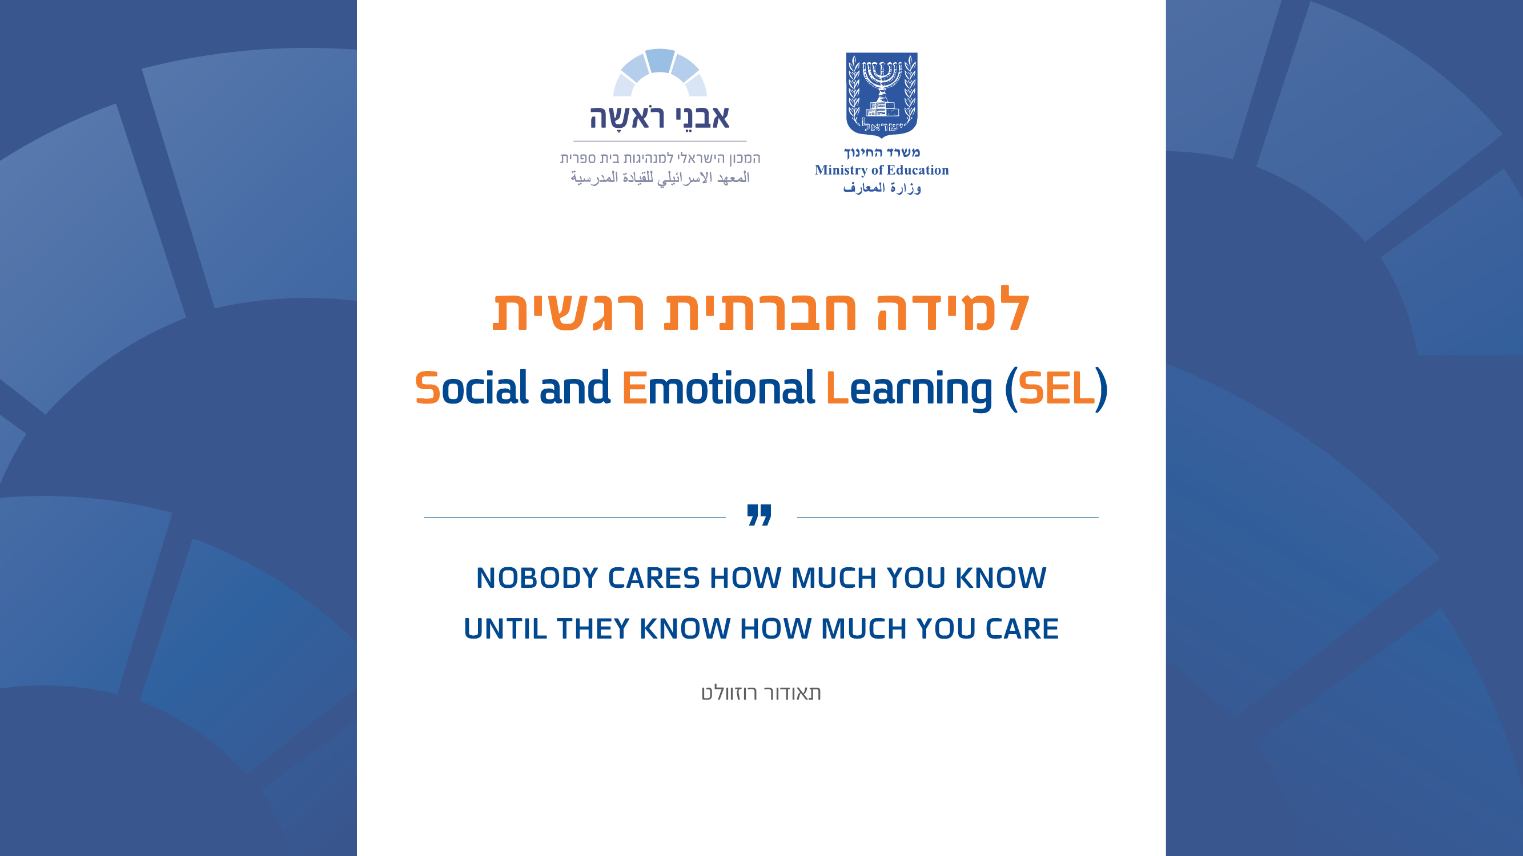
Notes:
לשקפים במצגת נלווים הסברים לשימושכם. כמו כן, ישנו מהלך סדנאי שלם המלווה את המצגת. המהלך נמצא באתר אבני ראשה.

Slide 2


Slide 3
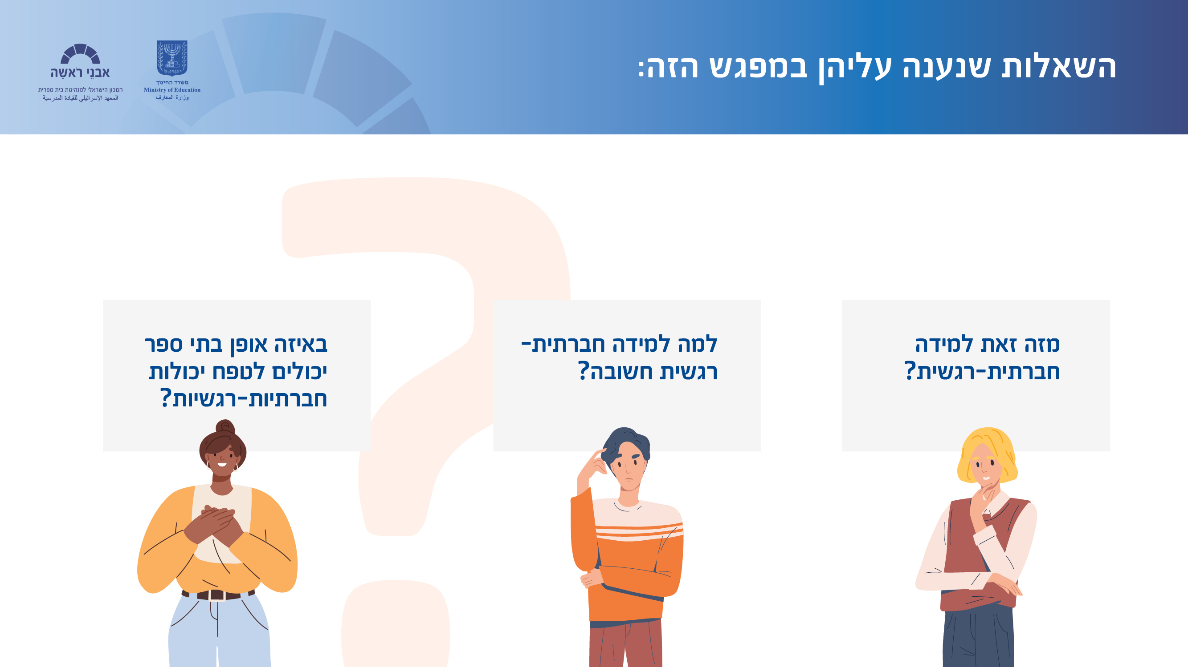
Notes:
בשלב זה אפשר לאסוף גם שאלות מהקהל – "מה הייתם רוצים לדעת על SEL?". יכול להיות שתהיינה שאלות שהמפגש לא ייתן עליהן תשובה, או שאתם לא יודעים את התשובה להן, זה בסדר. רשמו את השאלה ולאחר המפגש, אם תהיה לכם תשובה תוכלו לחזור אל המשתתף. אתם יכולים להניח על השולחנות בחדר כרטיסיות שבהן משתתפים יכתבו שאלות שעלו להם במהלך המפגש, ובסוף תאספו אותן ותענו על השאלות הרלוונטיות ביותר לצרכי הקבוצה.
זה נכון ש'בכאן ובעכשיו' הרבה יותר נעים לדעת את התשובות לכל השאלות, אבל העולם לא באמת עובד כך ולמידה חברתית-רגשית עוסקת במודלינג, בהקשר זה מודלינג של growth mindset, זה בסדר לא לדעת, אם אפשר ללכת ללמוד, כולם פה בחדר במסע של למידה, גם המנחה. בניית ביטחון פסיכולוגי- האמונה המשותפת שבטוח בקבוצה הזאת לקחת סיכונים אישיים-נבנה גם כאשר המנהיגות מהווה מודלינג לכך שהיא לא תמיד יודעת הכל אבל היא מופת לסקרנות, לשאלת שאלות.

Slide 4

Notes:
אם מדובר במצגת להורים או לשותפים בקהילה ניתן לשאול- מהן התיקוות והחלומות שלך עבור הילד שלך? הילדים בקהילה שלנו?

Slide 5
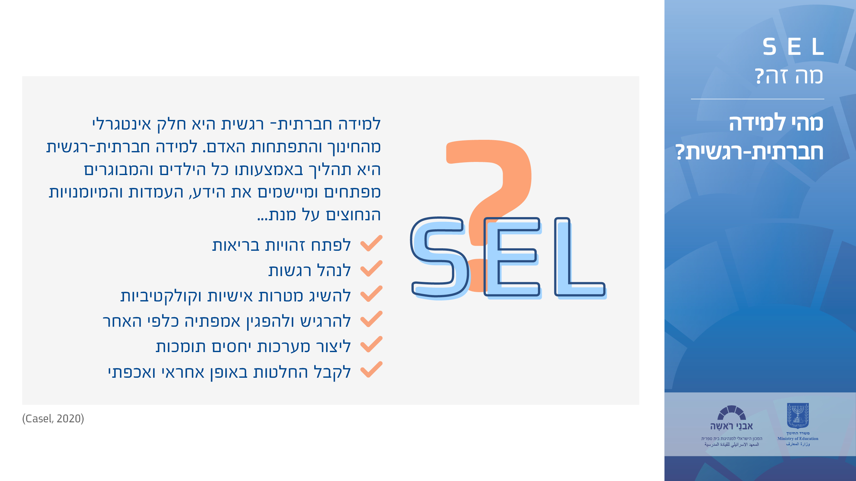
Notes:
למה דווקא ההגדרה הזאת ? ישנן עשרות מסגרות המשגתיות תיאורטיות המגדירות מהי למידה חברתית-רגשית. השוני בינהן נובע לרוב מדגשים שונים על מיומנויות שונות אבל גם מאיזה תיאוריות הן שואבות את ההמשגה שלהן. ההגדרה המוצגת כאן הנה של ארגון CASEL – Collaborative Academic Social and Emotional Learning, הארגון המוביל כיום בעולם את תחום ה SEL. ההגדרה נוסחה על בסיס מחקר בן יותר משני עשורים ונכללים בה היבטים שנמצא כי ניתן להשפיע עליהם דרך מערכת החינוך.
דגשים בהגדרה עצמה:
"חלק אינטגרלי מהחינוך ומהתפתחות האדם" – SEL הוא לא "עוד משהו" שעכשיו מוסיפים לחינוך, הוא חלק תשתיתי מהחינוך ומהתפתחות האדם, אדם לא יכול להתפתח ללא יכולות חברתיות-רגשיות ולכן זאת לא "תוספת נחמדה" לחינוך, למידה חברתית רגשית הנה חלק מהותי מהחינוך.
"למידה חברתית-רגשית היא תהליך"- חשוב לומר שמדובר בתהליך ארוך. נמצא כי על מנת לבסס תהליך SEL מערכתי, איכותי, בעל השפעה נדרשות בין 3-5 שנים. מה זה אומר לנו? שמדובר בתהליך שצריך לתכנן אותו, שמצריך ראיה מערכתית והטמעה מערכתית, שההטמעה מתרחשת בשלבים וכן, שצריך אורך רוח, סבלנות והתמדה.
"כל הילדים והמבוגרים" – למידה חברתית-רגשית שמה מהרגע הראשון את המבוגרים גם במרכז. זה ברור שמי שמערכת החינוך מיועדת עבורו זה התלמיד. יחד עם זאת, כל האנשים במערכת חשובים. השלומות של כולם חשובה וכך גם הפיתוח שלהם את היכולות החברתיות-רגשיות שלהם. זה ברור שאי אפשר לבקש ממורה לפתח יכולת ויסות עצמית בקרב תלמידים לפני שנעשית עבודה גם על יכולות הוויסות שלה. מילה קצרה אבל מאד חשובה מופיעה בהגדרה- "כל". המילה הזאת מכוונת להוגנות בחינוך, לכך שלכל הילדים ניתנת הזדמנות לפתח וליישם SEL ולא רק לקבוצות מסויימות באוכלוסיה.
"מפתחים ומיישמים"- פעמים רבות כאשר נכנסת "שפה חדשה" לבית הספר לומדים אותה אבל לא תמיד מתרגלים אותה. על מנת שלמידה חברתית רגשית תהייה ברת קיימא, כזאת שהיא כאן והיא נשארת כאן, כזאת שבאמת עושה הבדל, שבאמת משפרת את היכולות החברתיות-רגשיות של מבוגרים וילדים- יש צורך בתרגול מתמשך, לאורך כל יום הלימודים ומחוצה לו, בזירות השונות.
"ידע עמדות ומיומנויות" – למידה חברתית-רגשית לא עוסקת רק "בחדר כושר" של מיומנויות. לפני המיומנויות חשוב לעסוק בעמדות שמבוגרים ילדים מחזיקים בנוגע לעולם ולהתנהלות שלהם בו למשל, האם מחזיקים בתפיסה אופטימית או פסימית של העולם זוהי עמדה ש"צובעת" הרבה מיום הלימודים/העבודה של תלמידים ומורים; האופן שבו אני מתייחס לחוסר הצלחה משפיע מאד על ההתנהלות שלי בעולם. התפיסות והעמדות של אנשי חינוך בנוגע לתפקיד של מערכת החינוך, לתפקידם, התפיסה שלהם של איך צריך לנהל את המשמעת בבית הספר, כולן משפיעות על התנהלותם. עמדות של אינדבידואליזם אל מול תלות הדדית כחברה, כולן חלק מהשיח שניתן וחושב לטפח סביב למידה חברתית-רגשית וכן, גם לעסוק בפיתוח מיומנויות, אך מתוך הקשר אנושי, חברתי, חינוכי רחב.
בסוף 2020 CASEL עדכנו את ההגדרה (להגדרה המופיעה לעיל), מה השתנה בהגדרה:
מחוייבות מפורשת להוגנות בחינוך ולמצויינות בחינוך המדגישים מענה לצרכים פסיכולוגיים של בניית זהות, agency (פעלנות) ושייכות.
הדגשה של מרחבים ומקומות בהן ניתן לטפח SEL
הצורך לשלב SEL בתכנית הלימודים, בהוראה, במדינות המשמעת, במהלכי תמיכה בתלמידים, בפיתוח מקצועי של הצוות וגם בשעות שמחוץ לשעות ביה"ס.
התבוננות על תפקיד הערכה מתמדת לשם יצירת שיפור מתמשך.

Slide 6
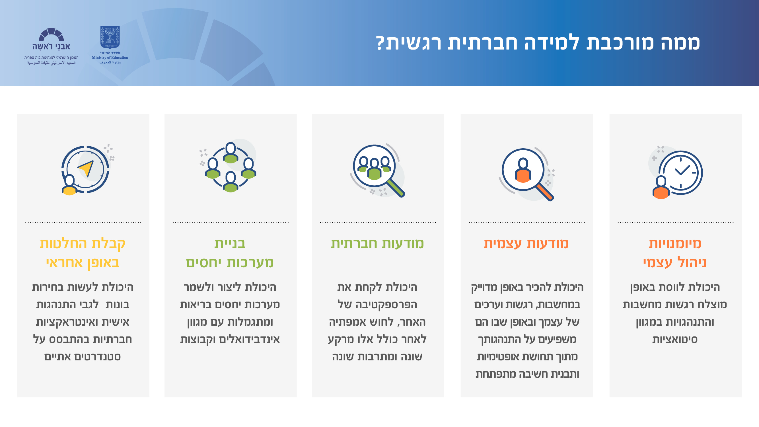
Notes:
ישנם 5 יכולות ליבה חברתיות –רגשיות שניתן ללמד אותן וליישמן בשלבים התפתחותיים שונים מילדות-לבגרות מעבר להקשרים תרבותיים מגוונים. מדינות רבות בארה"ב השתמשו ב 5 יכולות ליבה אלו על מנת לנסח יעדי למידה מגן-תיכון, אשר מפרטים מה מצופה מתלמידים לדעת ולדעת לעשות על מנת להצליח מבחינה לימודית, להיות מעורבים מבחינה לימודית ומבחינה אזרחית, על מנת לשגשג ולהיות בעלי קריירות מתגמלות. גם בישראל כבר יש התחלה של עבודה על יעדי למידה כאלה אפילו מגיל לידה עד תעסוקה.
שתיים מהיכולות החברתיות-רגשיות שייכות לתחום התוך-אישי: מודעות עצמית ומיומנויות של ניהול עצמי. כבר בפירוט שלהן ניתן לראות את השילוב בין עמדות, למשל במודעות עצמית "מתוך תחושה אופטימית ותבנית חשיבה מתפתחת" לבין מיומנויות "היכולת לווסת באופן מוצלח רגשות"- ביכולת הניהול העצמי.
שתי יכולות שהן מהתחום הבינאישי: מודעות חברתית וניהול מערכות יחסים.
יכולת קבלת החלטות באופן אחראי נתפסת בקריאה ראשונה כרכיב קוגניטיבי בקבלת החלטות באופן כללי. אולם, התבוננות מעמיקה יותר מדייקת כי מדובר בתהליכי קבלת החלטות באשר למערכות יחסים והתנהגות אתית- יכולת זאת עוסקת בניתוח סיטואציות חברתיות וקבלת החלטות למשל סביב האם להתערב כאשר אני רואה מעשה בריונות.

Slide 7
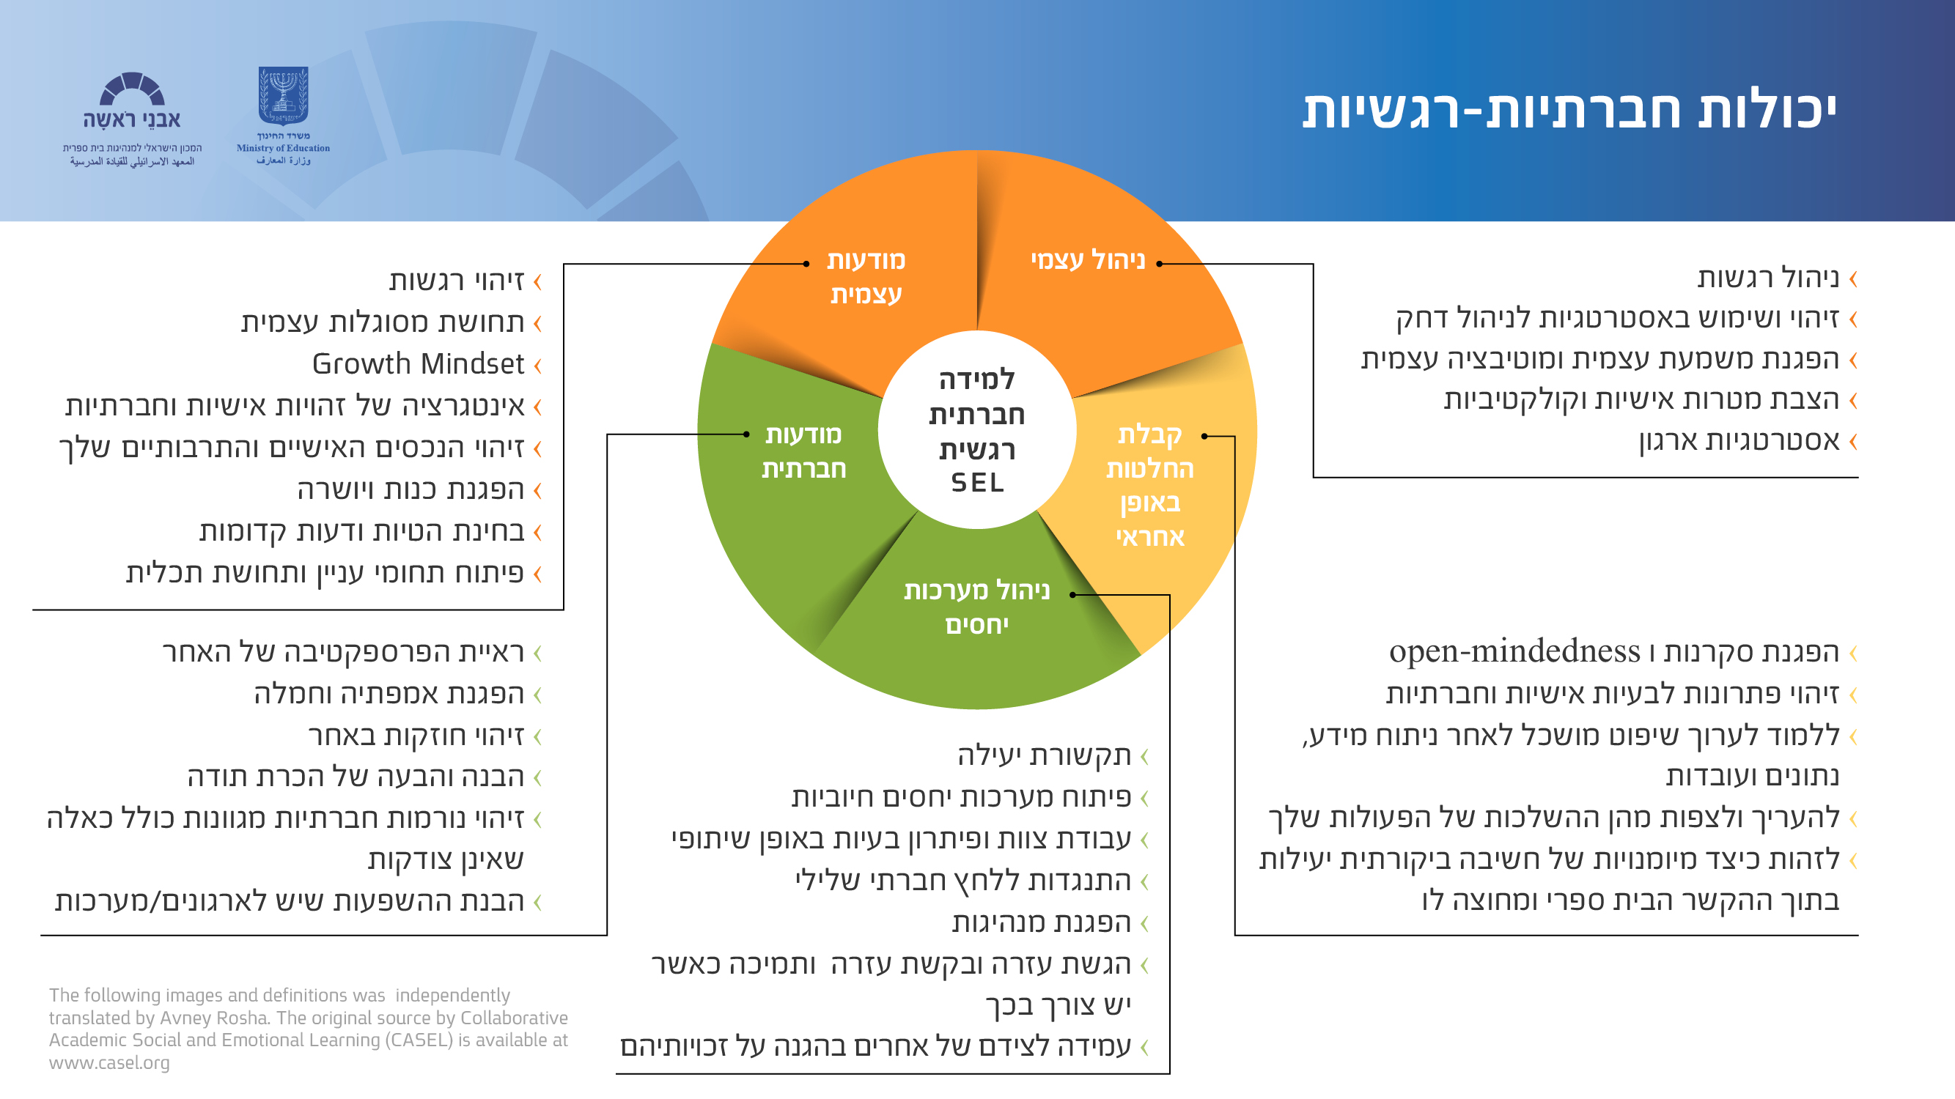
Notes:
גלגל היכולות החברתיות-רגשיות. הגלגל מפרט מהן המיומנויות הנכללות בתוך כל יכולת חברתית-רגשית. על מה חשוב לתת את הדעת?
ישנן יכולות שהן תשתיתיות יותר מיכולות אחרות: למשל מודעות עצמית, יכולת ויסות עצמי ואמפתיה נמצאות בבסיסן של רבות מהמיומנויות החברתיות-הרגשיות האחרות (גולמן ועמיתיו, 2008).
חשוב לקחת בחשבון היבטים התפתחותיים – בכל גיל נצפה לרמה אחרת של מיומנות למשל קבלת החלטות באופן מושכל תראה אחרת בגן או בכיתה י"א.
היבט נוסף משמעותי הוא ההקשר המקומי – מדינת ישראל לקחה את הגלגל הזה וערכה לו התאמות עבור ישראל, במהלך האסטרטגי שעשה משרד החינוך בעיצוב דמות הבוגר.
כשמתבוננים בפעם הראשונה (ואולי גם השניה והשלישית) בגלגל הוא מציף, עמוס. לעיתים עולים קולות "מה, מצפים ממני ללמד את הכל? זה המון"; "מאיפה מתחילים?". אלה הן סוגיות הטמעה חשובות , שתהליך ההטמעה המערכתי של CASEL נותן להן תשובות- למשל חשוב לערוך מיפוי של המיומנויות שכבר מלמדים בבית הספר , ואז אולי לבחור להתמקד באלו שעדיין לא מפותחות. הגלגל הוא כלי שבית הספר יכול להתבונן באמצעותו על מה שקורה כיום בביה"ס ולאן אנחנו צריכים/רוצים להגיע, בהינתן ההקשר המקומי של בית הספר מבחינת צרכי האוכלוסיה, השלב ההתפתחותי בו בית הספר נמצא בעצמו, בהינתן הקשר של תפיסת העולם של בית הספר- למשל בית ספר שבמרכז תפיסת עולמו עומד פיתוח לומד עצמאי, חשוב מאד שיפתח ויישם (כך אמרנו קודם..) מיומנויות של ניהול עצמי. כלומר, לבתי ספר שונים יכולות להיות "נקודות כניסה" שונות. חשוב לקחת בחשבון, כפי שאמרנו בנוגע להגדרה של למידה חברתית-רגשית, שלאנשי חינוך שונים יש עמדות שונות בנוגע לכל אחת מהמיומנויות הללו- גם בהקשר למידת חשיבותן וגם האם בכלל הם מאמינים שזה מה שהם צריכים ללמד. לפני הצעד הראשון שבית הספר יעשה בהטמעה של SEL, חשוב מאד לעשות את בירור העמדות הזה ולנסח חזון משותף בנוגע ללמידה חברתית-רגשית.

Slide 8
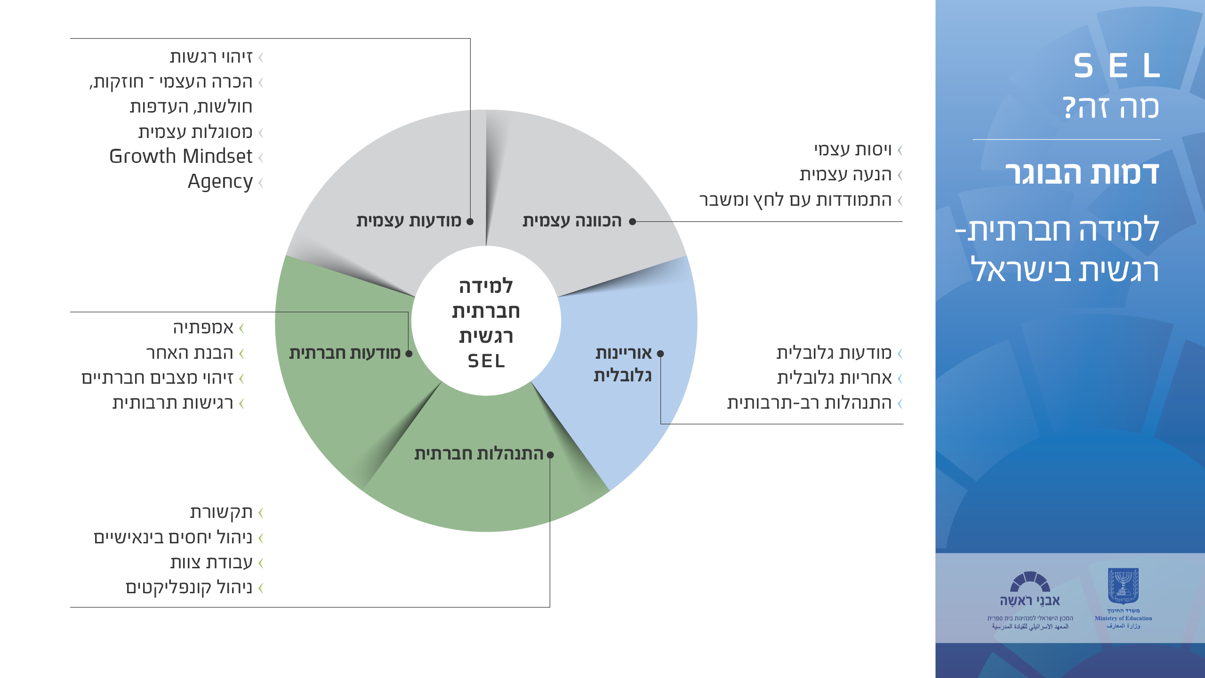
Notes:
מדינת ישראל התבוננה על יעדי החינוך שלה ועל אתגריה ובחרה את 'נקודות הכניסה' שלה בהקשר לטיפוח יכולות חברתיות-רגשיות באמצעות המיומנויות שנכללו בדמות הבוגר. למה ניתן לשים לב ? לדגש על היות החברה הישראלית חברה רב-תרבותית עם האתגרים החברתיים והרגשיים הנלווים לכך. לכן, מדינה ישראל בחרה לייחד יכולת חברתית-רגשית "שלמה" למיומנויות החברתיות-רגשיות הנדרשות לשם תפקוד מיטבי בחברה רב תרבותית- מיומנויות אלו נכללות תחת היכולת אוריינות גלובלית. בנוסף, הדיוק הישראלי להקשר המקומי מדגיש תחת היכולת 'הכוונה עצמית' את ההתמודדות עם מצבי לחץ ומשבר מתוך התפיסה כי ילדי ישראל, מעבר למצבי לחץ הקשורים ללמידה, למערכות יחסים ועוד קשורים גם למורכבות הביטחונית שהם חיים בה. מתוקף זאת, יש מיומנויות ניהול עצמי שחיוני לפתח ולטפח בקרב ילדים במערכת החינוך על מנת לחזק את החוסן ואת יכולת ההתמודדות עם מצבים ביטחוניים.

Slide 9

Notes:
אחרי שהתבוננו על גלגל היכולות, בוודאי שמתם לב שאין שם מונחים חדשים שהם בחזקת "המצאת הגלגל". מרבית אנשי החינוך מכירים את המושגים הללו. גם מבחינה תיאורטית אם נלך אחורה נמצא שהם מופיעים כבר בכתביו של אריסטו וגם בכתביו של ג'ון דיוואי ועוד. אז מה קורה עכשיו, למה דווקא עכשיו כל עולם החינוך מדבר על SEL? למה משרדי חינוך מובילים בעולם, כולל משרד החינוך בישראל, עוסקים בזה? למה האו"ם, ה OECD , האיחוד האירופאי וכל האוניברסיטאות המובילות בעולם עוסקות ב SEL? בנוסף, זה לא רק שאנשי החינוך מכירים את המושגים, חלקם גם מטפחים יכולות חברתיות-רגשיות בקרב תלמידיהם, וגם יש לנו בישראל תכנית כישורי חיים? אז על מה כל הבאז?
בשקפים הבאים יפורטו הסיבות והתנאים שהתכנסו לכדי זה שדווקא עכשיו יש מיקוד גדול מאד בלמידה חברתית-רגשית.

Slide 10
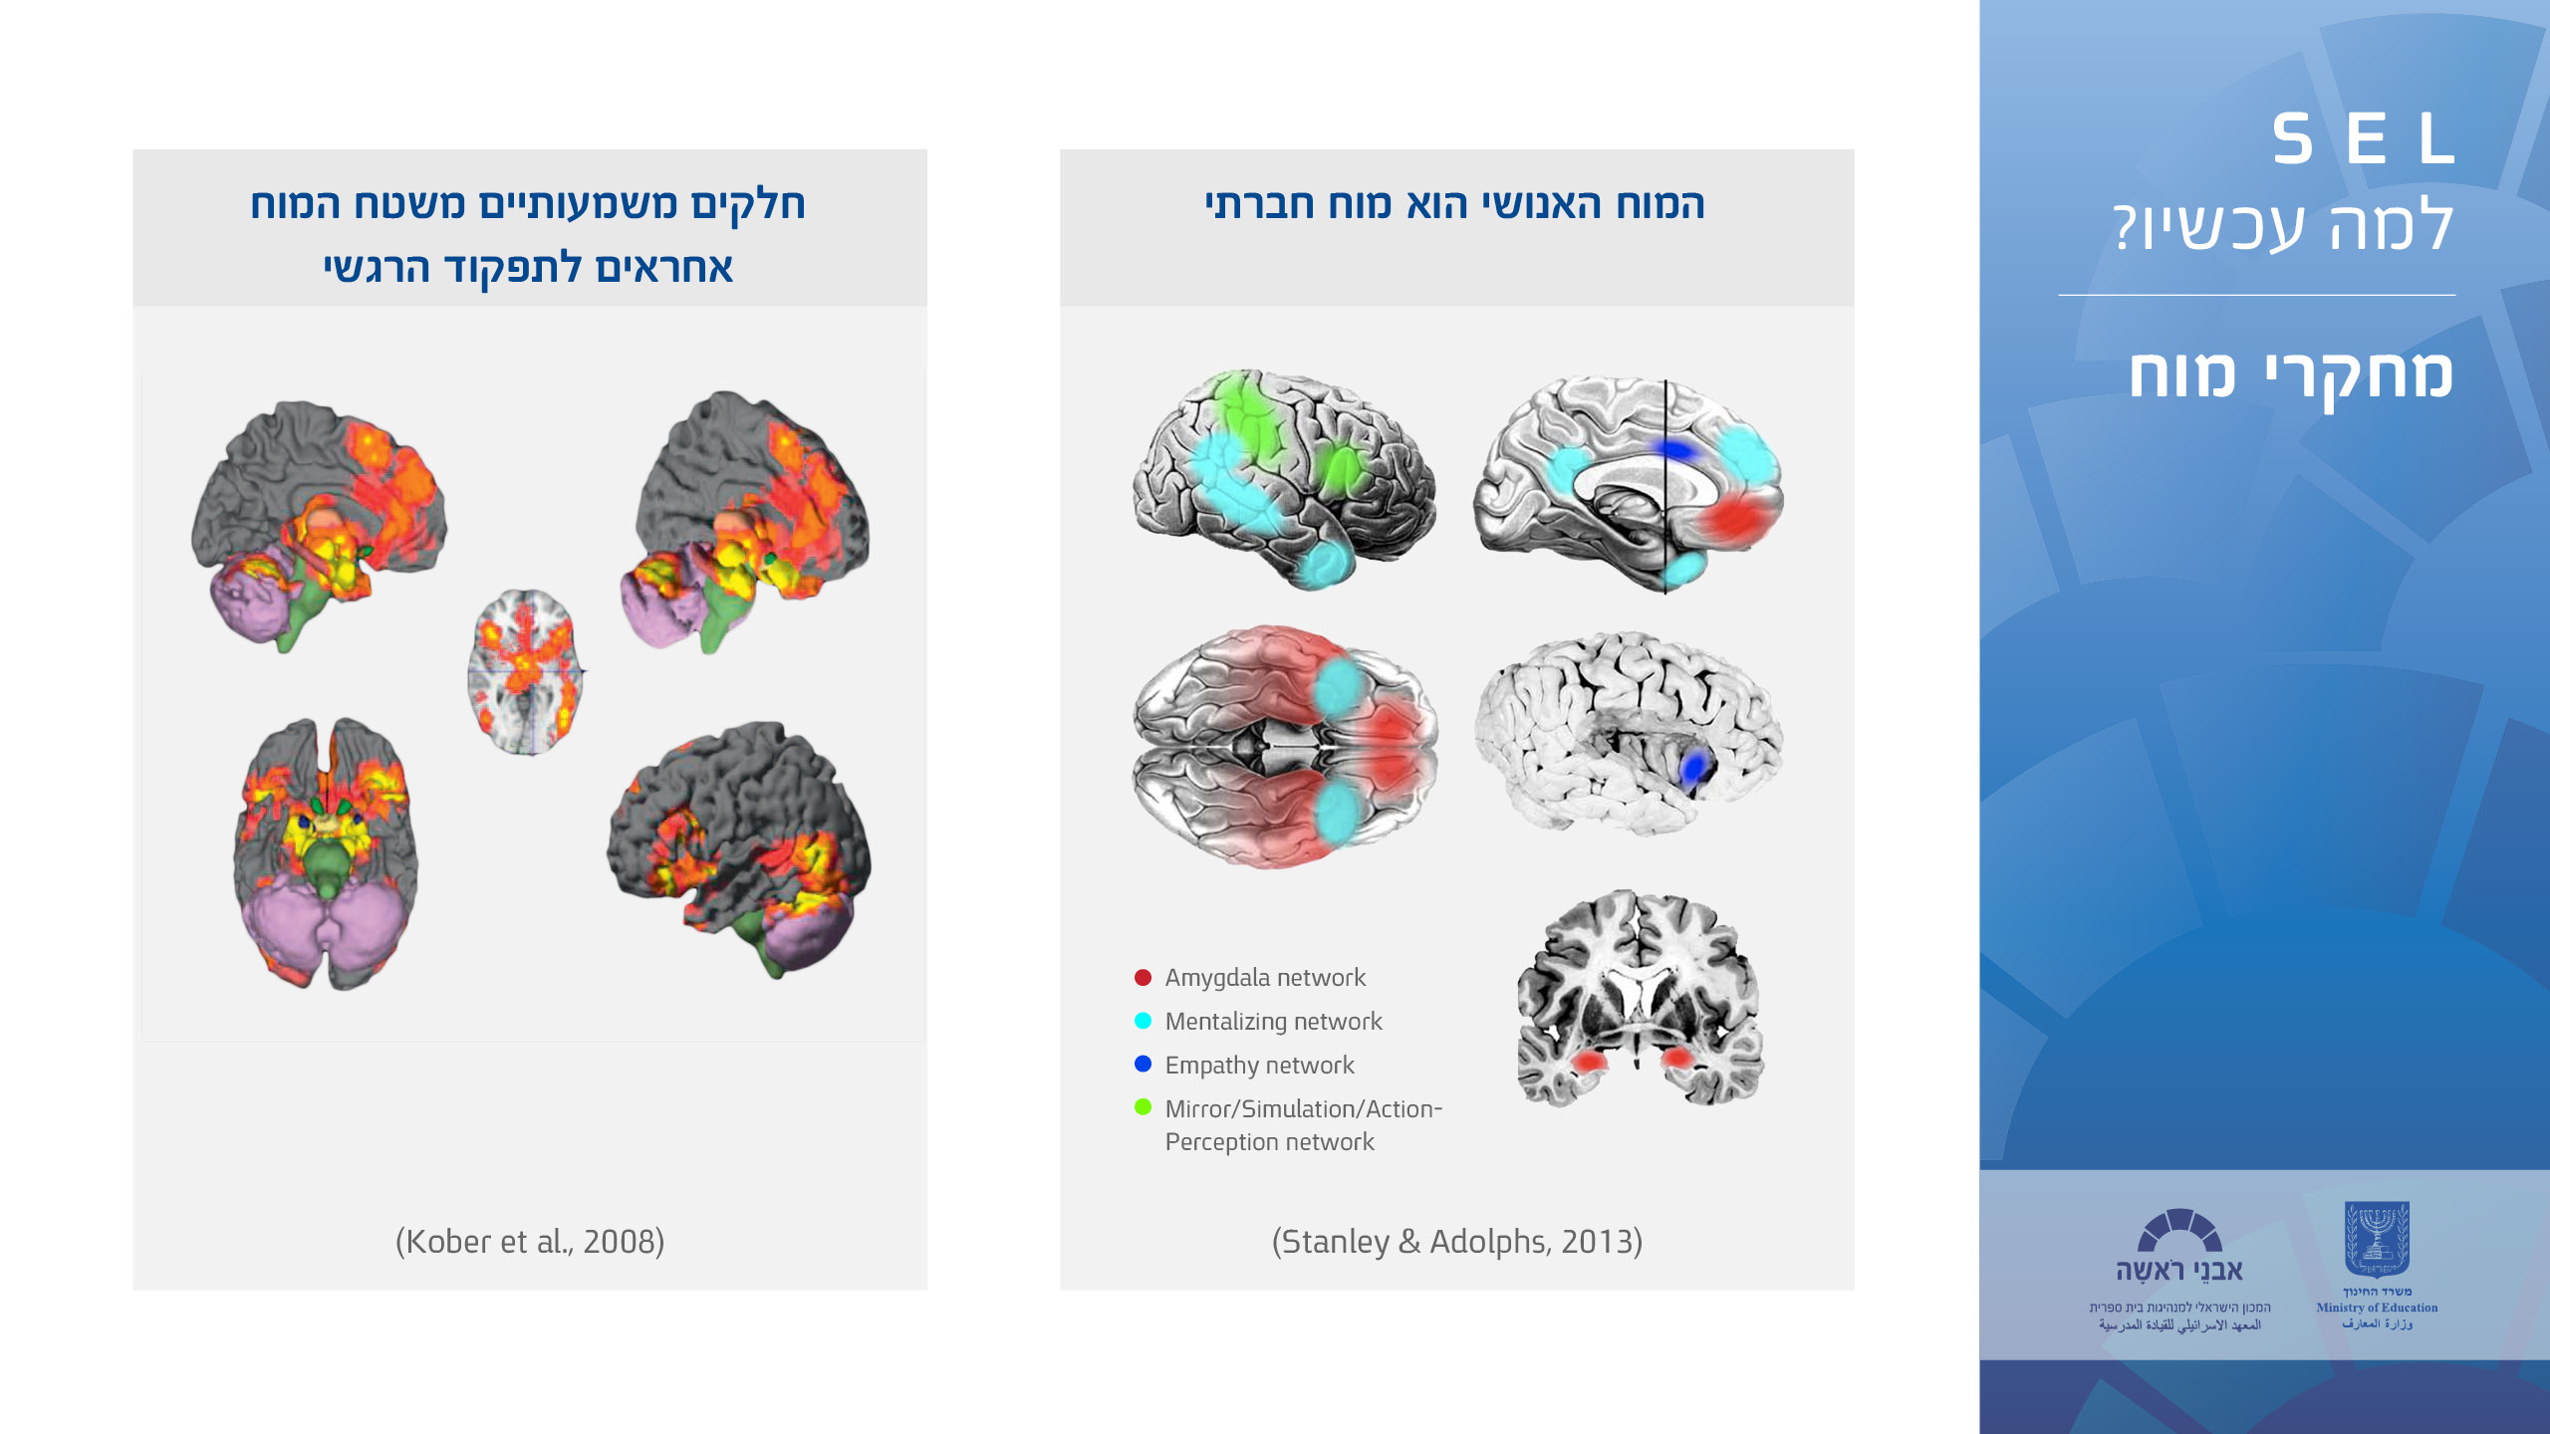
Notes:
הסיבה הראשונה קשורה לכך שאנו חיים בעידן שבו הולכת וגוברת ההבנה האנושית בנוגע לשאלה כיצד המוח שלנו פועל, ובהקשר הספציפי לחינוך כיצד המוח שלנו לומד. מחקרי מוח מצאו, את מה שאולי יכולתם להגיד כאנשי חינוך באופן אינטואיטיבי: למידה מושפעת מאד מהיבטים רגשיים. התפקודים הניהוליים שלנו- יכולת הקשב, הארגון; מושפעים מהרגשות שלנו. כלומר, אם אנחנו רוצים שילדים ילמדו באופן אפקטיבי יותר אנחנו צריכים לקחת בחשבון את היכולות הרגשיות שלהם, למשל את היכולת שלהם לווסת את עצמם.
בנוסף, משחר ילדותנו אנחנו לומדים מתוך קשר, מתוך מערכות יחסים. ילדים ומבוגרים לומדים בצורה אפקטיבית יותר כאשר הם נמצאים בתוך מערכות יחסים מיטיבות, משמעותיות, כשהם חשים מוגנים ומוערכים. כל תהליכי קבלת ההחלטות שלנו- אם אנחנו ילדים, מורים, הורים או מנהיגים חינוכיים מושפעים ממצבנו הרגשי. פיתוח מודעות ויכולת לנהל את העולם הרגשי היא בעלת השפעה על יכולתנו לקבל החלטות באופן מושכל ואחראי. השקף הנוכחי מדגים כמה "מהנדל"ן" של המוח שלנו מוקדש להיבטים חברתיים ולהיבטים רגשיים. כשילד או מבוגר נכנס בין כתלי ביה"ס, כל המוח שלו נכנס איתו. אם אנחנו רוצים ללמד וללמוד באופן אפקטיבי, למידה מתרחשת בתוך הקשר חברתי ועולם רגשי, ולכן יש צורך לתת להיבטים אלו מענה.

Slide 11
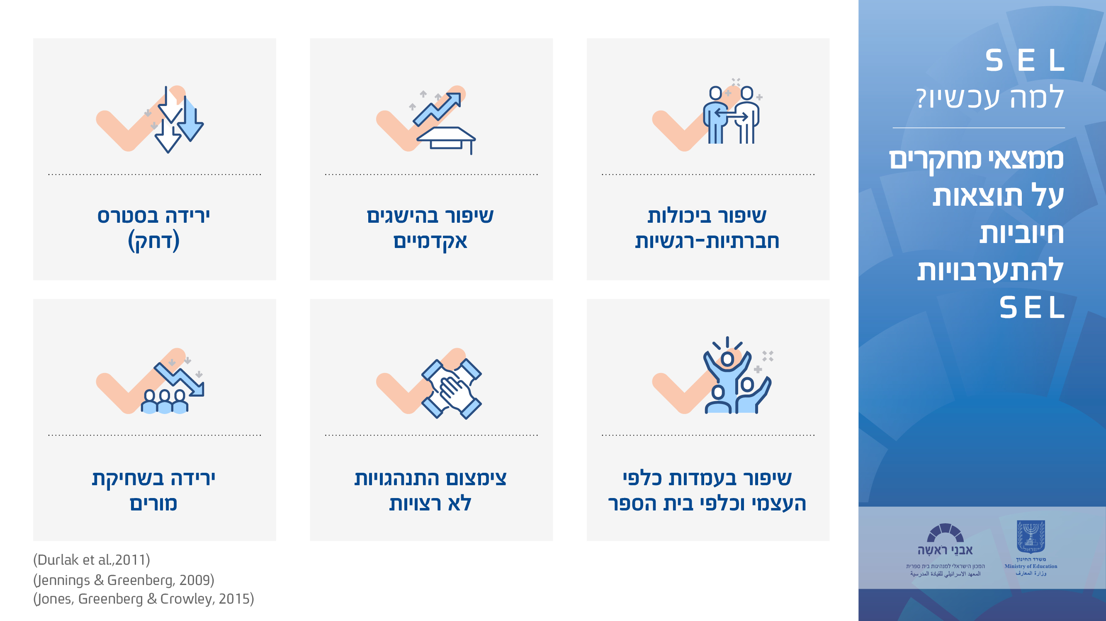
Notes:
למה למידה חברתית-רגשית דווקא עכשיו?
בעקבות מחקר בן יותר משני עשורים, ניתן להגיד מה האימפקט של התערבויות חברתיות-רגשיות, למה כדאי למערכת החינוך להטמיע למידה חברתית-רגשית בצורה איכותית ומערכתית. פירוט לגבי תוצאות אלו ניתן לקרוא במטה-אנליזה משנת 2011 שערכו דורלאק ועמיתיו. מעבר ל 213 מחקרים על יותר מ 270,000 תלמידים. https://casel.org/wp-content/uploads/2016/01/meta-analysis-child-development-1.pdf
שיפור ביכולות חברתיות-רגשיות: המחקר מצא כי כאשר בבית הספר הוטמעו התערבויות SEL אשר נותנות מענה לחמש יכולות הליבה החברתיות-רגשיות יכולות אלו אכן השתפרו. כלומר, בית ספר הוא זירה חשובה שבה ניתן ללמד יכולות חברתיות-רגשיות. ממצא זה חשוב גם בפני עצמו, אך הוא מהווה גם מענה לאחד הקולות החזקים שנשמעים מהשטח "מיומנויות חברתיות-רגשיות הן מולדות"; "הכל מהבית". בעוד שיישנם כמובן מרכיבים מולדים (בודאי טמפרמנט) ובעוד שהבית הוא המקור העיקרי והחשוב ביותר לטיפוח יכולות חברתיות-רגשיות, ממצא זה מעיד על תפקידה החשוב והאפשרי של מערכת החינוך בטיפוח למידה חברתית-רגשית.
שיפור בהישגים אקדמיים - תלמידים שהשתתפו בהתערבויות SEL איכותיות שיפרו את הביצועים הלימודיים ב 11 נקודות אחוזוניות, בהשוואה לתלמידים שלא השתתפו בתכניות SEL מסוג זה. ממצא זה הוא חשוב שכן הוא "מחזיק" חלק חשוב בתפיסת ההטמעה של SEL – לא מדובר רק בשגשוגם של ילדים מבחינת השלומות שלהם אלא מדובר בכך שהטמעת SEL מובילה גם לשגשוג לימודי. SEL אלו לא "מיומנויות רכות" שרק "נחמד שיהיה אותן", אלו יכולות ומיומנויות שנמצאות בתשתית הלמידה. אם מורים רוצים שהתלמידים שלהם ילמדו טוב יותר, הם צריכים לטפח את ה SEL שלהם.
ירידה בסטרס - המחקרים מצאו כי היכולת של ילדים לנהל לחץ ודיכאון השתפרה בעקבות הטמעת SEL.
שיפור בעמדות - העמדות של ילדים כלפי עצמם (תפיסה עצמית שלהם כלומד) וכלפי בית הספר , השתפרו.
צמצום התנהגויות לא רצויות - ההתנהגות בכיתה השתפרה, פחתו בעיות ההתנהגות ובעיות משמעת.
ירידה בשחיקה של מורים - בהתאם להגדרה של SEL כבר כאן אנחנו רואים שמדידת יתרונות של SEL נוגעת גם למבוגרים. נמצא כי בכיתות אשר הוטמעו תכניות SEL איכותיות המורים דווחו על שלומות טובה יותר ועל ירידה בשחיקה. נמצא כי מורים בעל יכולות חברתיות-רגשיות חזקות יותר, נשארים בכיתה לפרקי זמן ממושכים יותר מכיוון שהם מצליחים לתקשר באופן יעיל יותר עם תלמידים ולהתמודד טוב יותר עם התנהגויות מאתגרות - אחת הסיבות המרכזיות לשחיקה .
מחקר משנת 2017 שבחן 82 תכניות SEL (38 לא מארה"ב), מעל ל 97,000 תלמידים, בחן את ההשפעה אחרי התכנית בטווח של 6-18 חודשים מתום התכנית, מצא: שיפור בהישגים, שיפור במיומנויות SEL, עמדות חיוביות יתר, התנהגויות חברתיות חיוביות יותר, פחות בעיות התנהגות, פחחות מצוקה רגשית ופחות שימוש בסמים. נמצא כי התוצאות היו זהות ללא קשר לרקע סוציואקונומי, מוצא ומיקום בית הספר.
Child Development (July 2017). “Promoting Positive Youth Development Through School Based Social an Emotional Learning Interventions:A meta-analysis of Follow UP Effects”

Slide 12

Notes:
אחת הסיבות שמדינות העולם מדגישות יותר את חשיבות פיתוח היכולות החברתיות-רגשיות במערכת החינוך קשור לחיים בחברה המערבית במאה-21. התיק של התלמידים עמוס היום במשקל של התמודדות עם המדיה החברתית והקשיים הרגשיים והחברתיים שהיא "הולידה". שוק העבודה המערבי מוביל לכך שיש פחות נוכחות הורית בבית, אנחנו חיים במסגרות פחות קהילתיות מבעבר - שמשאבים קהילתיים סיפקו אף הם מענים לתלמידים (אם מרמת החיים בחוץ עם הילדים בשכונה, החיים ליד המשפחה המורחבת). בנוסף, כיום יותר ילדים מגיעים ממשפחות שחיות מתחת לקו העוני וזה "משקל" כבד מאד שילדים סוחבים בכניסה לשער בית הספר.

Slide 13
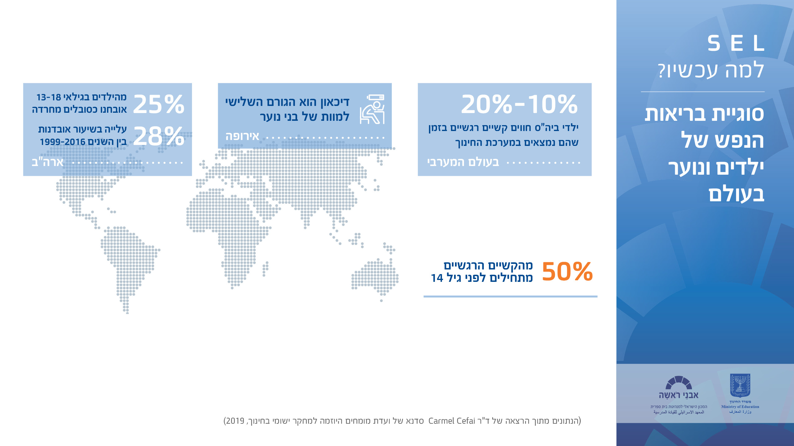
Notes:
אולי אחד האספקטים המדאיגים ביותר בקשר לילדים ונוער בחברה המערבית קשור לתחלואה נפשית ולמצוקה רגשית. בעשורים האחרונים ישנה עליה חדה בשיעורי הדיכאון והחרדה בקרב ילדים ונוער. אפשר להגיד: "זאת בעיה של משרד הבריאות", אבל משרדי חינוך בעולם , ומשרד החינוך בארץ מבינים שלמערכת החינוך יש תפקיד חשוב במניעה. טיפוח מיומנויות חברתיות-רגשיות, כגון ויסות מצב לחץ, יכול לעזור להפחית מצוקה שעלולה להגיע לכדי חרדה. היכולת לבקש עזרה, להציע עזרה, לחוש ולהפגין אמפתיה, לזהות חוזקות וחולשות, לפעול על פי סנטדרטים אתיים במערכות יחסים ולמשל להתנגד לבריונות, כולם דוגמאות לאופן שבו SEL יכול לסייע להפחית מצוקה ולהתמודד איתה טוב יותר. בשקף הבא ישנם נתונים לגבי מה שקורה במדינת ישראל.

Slide 14
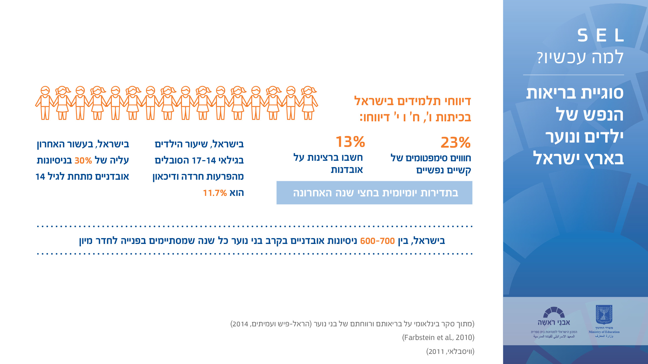

Slide 15
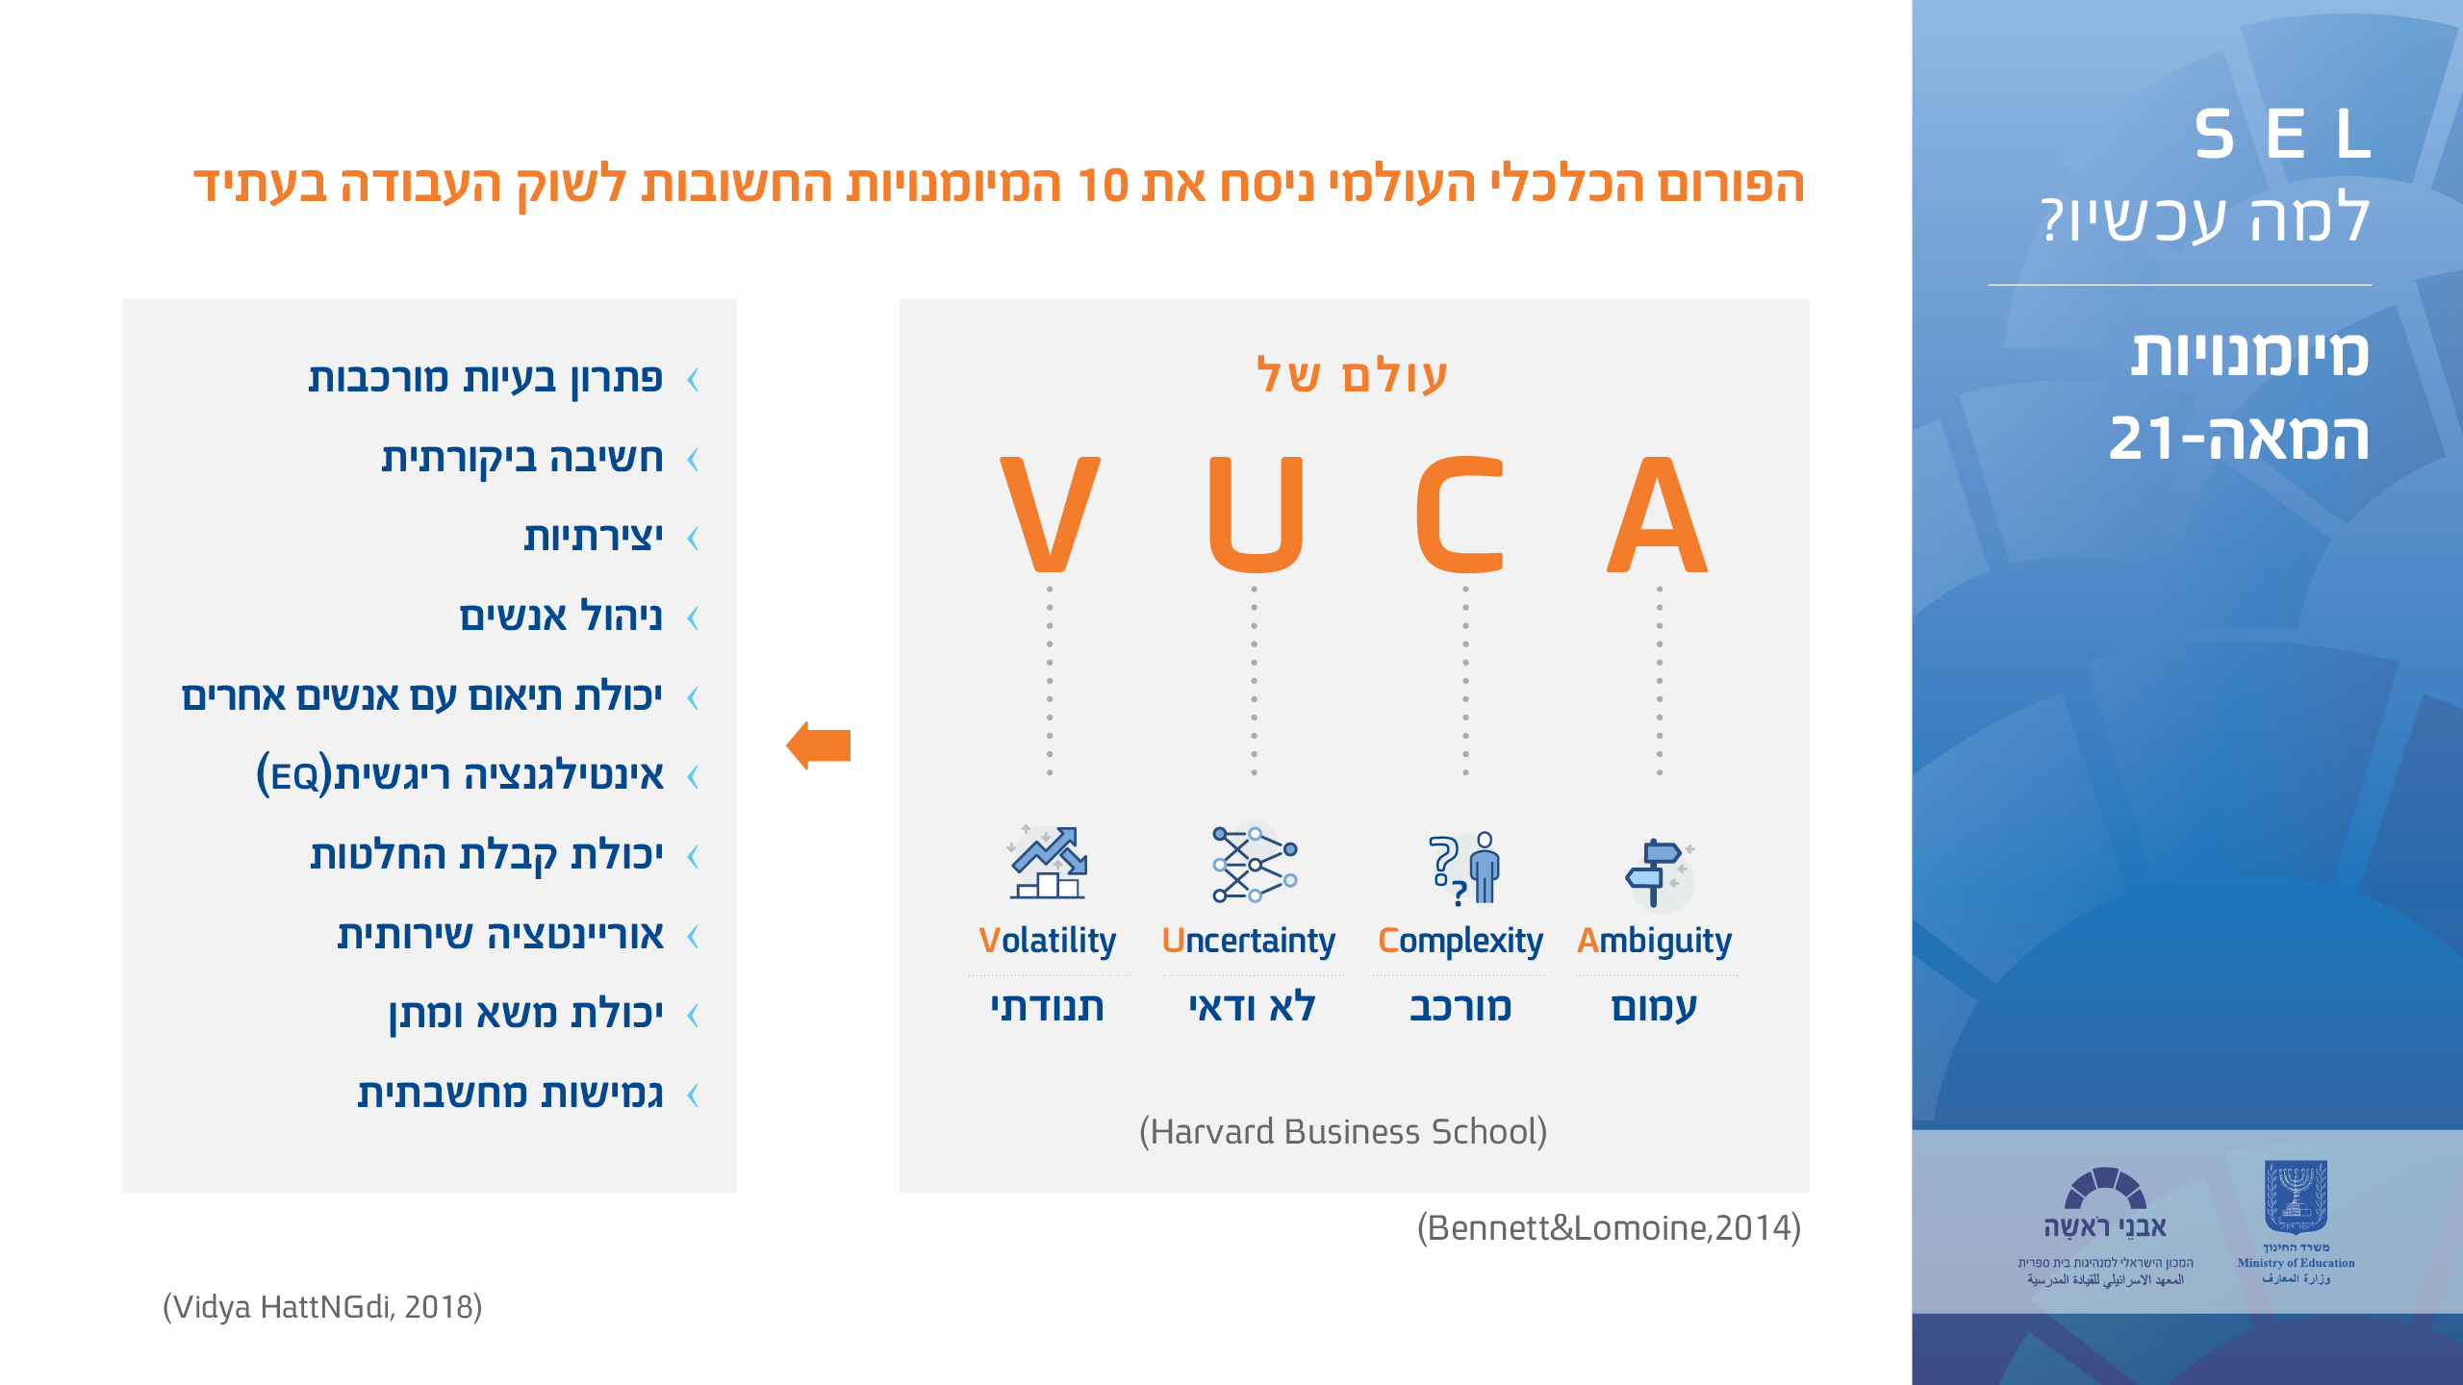
Notes:
עוד על "למה SEL דווקא עכשיו"? מתוך המחשבה כי בתי ספר רוצים להיות רלוונטים עבור התלמידים שלהם, לא רק בחווית הלמידה היומיומית אלא גם בכך שהלימודים יכינו את התלמידים לחיים ולשוק העבודה - הפורום הכלכלי העולמי (פורום התנדבותי) ניסח את 10 המיומנויות שהילדים של היום יזדקקו להם בשוק העבודה העתידי. רבות מן המיומנויות הללו הן מתחום ה SEL. מדוע? התפיסה הרווחת כיום היא ששוק העבודה העתידי יתאפיין בעולם של VUCA- תנודתי, לא ודאי, מורכב ועמום. VUCA הוא מונח שהושאל מהצבא האמריקאי , שהשתמש בו על מנת לתאר מה מאפיין מצב של קרב, ואיך כדאי להערך לכך. הטענה היא שעולם התעסוקה יתאפיין יותר ויותר בהיבטי VUCA ולכן חשוב להגיע אליו עם המיומנויות המסייעות להתמודד עם העמימות, המורכבות, התנדותיות וחוסר הודאות, וכי בית הספר הוא זירה מרכזית שבה ניתן לפתח ולטפח את המיומנויות הללו.

Slide 16
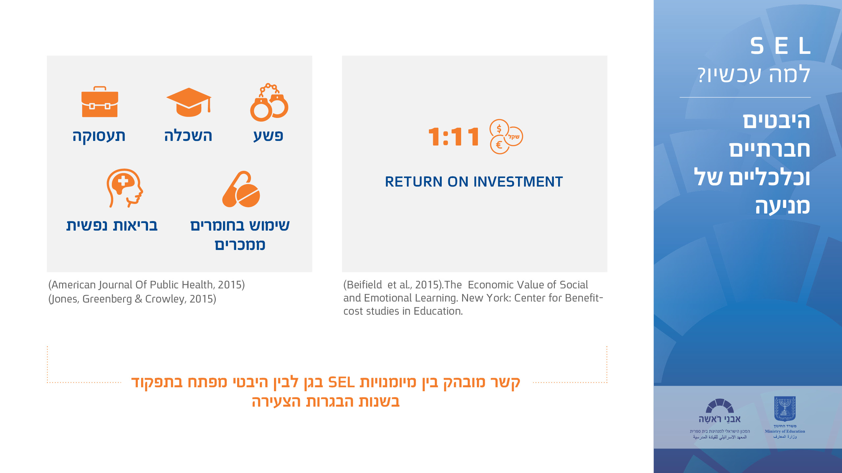
Notes:
אנו חיים בכלכלה מערבית והיבטים כלכליים מעסיקים ממשלות וחברות, ומשפיעים גם על המקומות שבהם ממשלות ירצו להשקיע כספים. מחקרי החזר השקעה מצאו כי על כל דולר שהושקע בתכניות SEL איכותיות מבוססות עדויות, חסך לחברה 11 דולר. מדוע? בצד שמאל של השקף מצוי ההסבר. מחקרי אורך מצאו שהתערבויות SEL איכותיות בשנות הלמידה בגן, היו בעלות השפעה ארוכת טווח עד בגרות-צעירה והובילו לתוצאות חיוביות יותר בחיים, בקרב ילדים שעברו את התכניות בהשוואה לילדים מקבוצת ביקורת. ההשפעה באה לידי ביטוי במונחים של איכות ההשכלה, פחות אבטלה, פחות מעורבות בפעילות עבריינית, פחות שימוש בחומרים ממכרים ובריאות נפשית טובה יותר- כולם היבטים שעולים כסף רב למדינות.

Slide 17
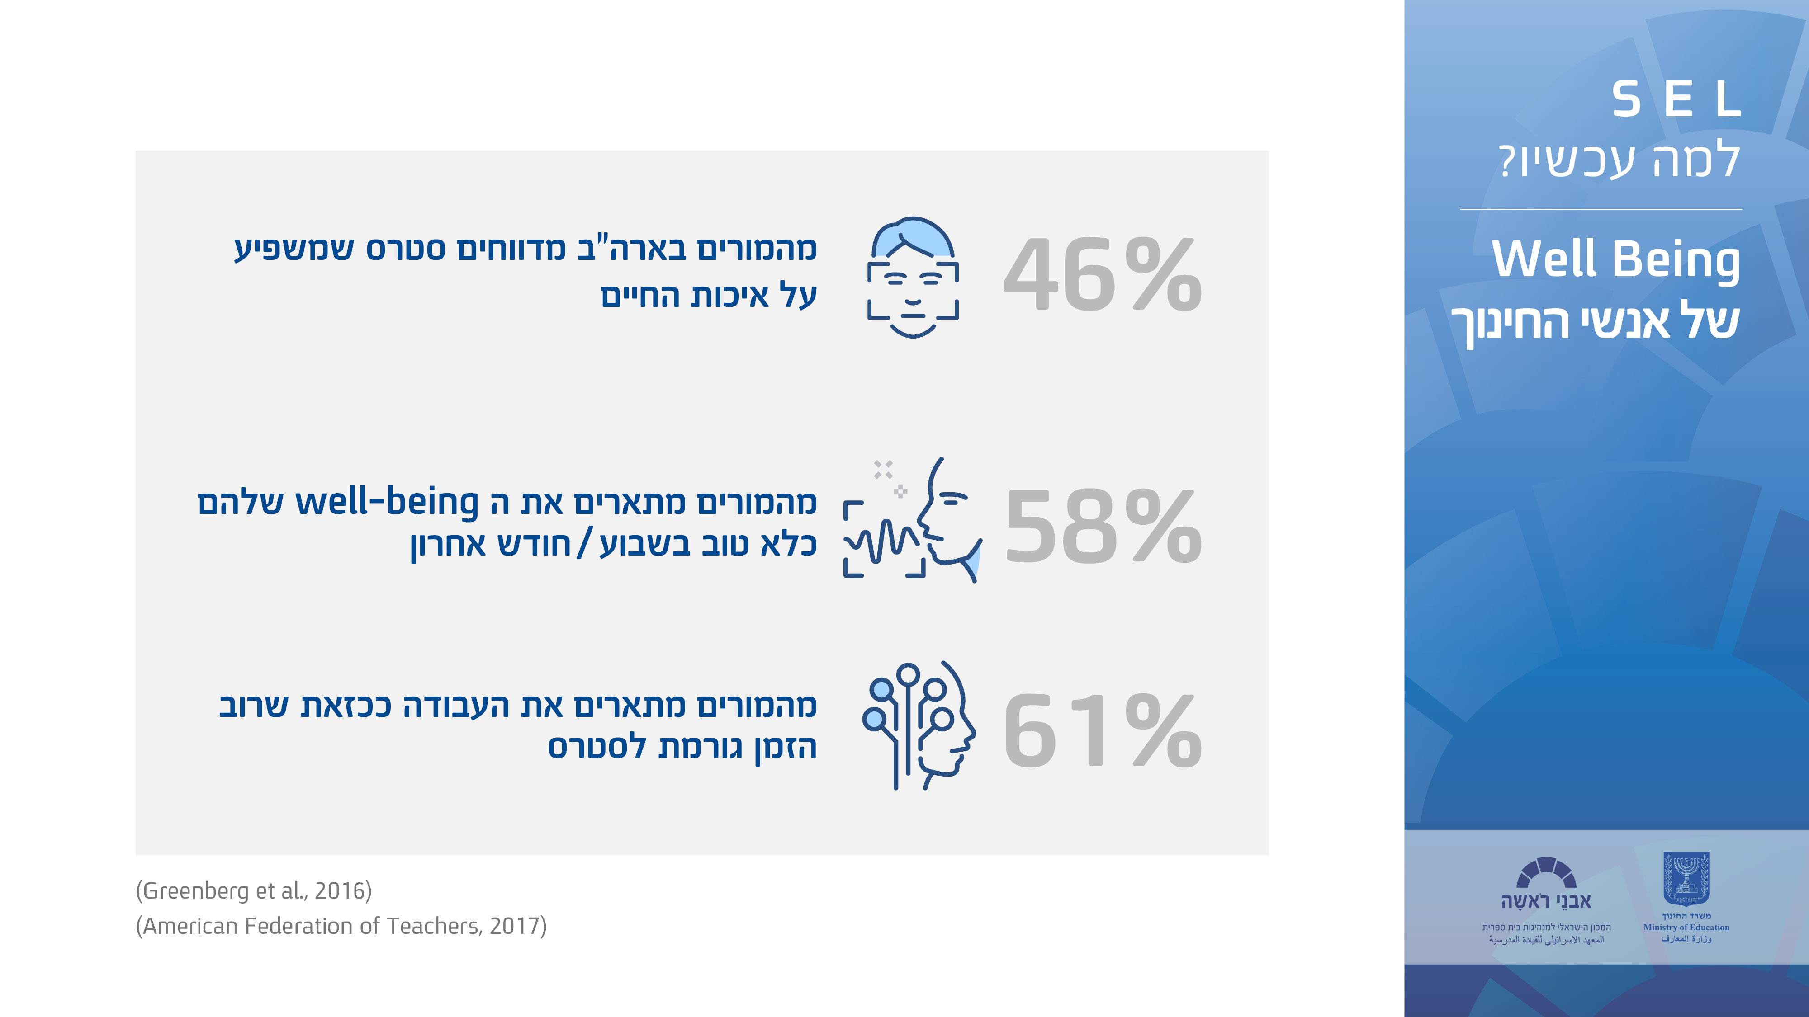
Notes:
מקצוע החינוך הוא מקצוע חשוב מאין כמותו, מתגמל מאד ברמת המשמעות, אבל גם מקצוע שבו "הטמפרטורה הרגשית" היא גבוהה מאד- גם בגלל רמת המושקעות האישית וגם בגלל האתגרים הלא פשוטים שהוא מזמן. מתוך כך נוצרות גם חוויות של שחיקה וגם סטרס הפוגעים בשלומות של אנשי החינוך. מחקרים מצאו כי בבתי הספר שהטמיעו למידה חברתית רגשית בצורה מערכתית ואיכותית השלומות של אנשי החינוך השתפרה והדבר הוביל כמובן גם למערכות יחסים מיטיבות יותר עם התלמידים שלהם, אקלים כיתתי מיטיבי יותר עם כל באי הכיתה באופן שמשפיע גם על הלמידה וההישגים לטובה. זה מחזיר אותנו להגדרה של SEL – "ילדים ומבוגרים" כאחד. אי אפשר לדבר רק על השלומות של תלמידים במנותק מהשלומות של המבוגרים; אי אפשר לדבר על טיפוח יכולות SEL של תלמידים במנותק מטיפוח יכולות SEL של מבוגרים.

Slide 18
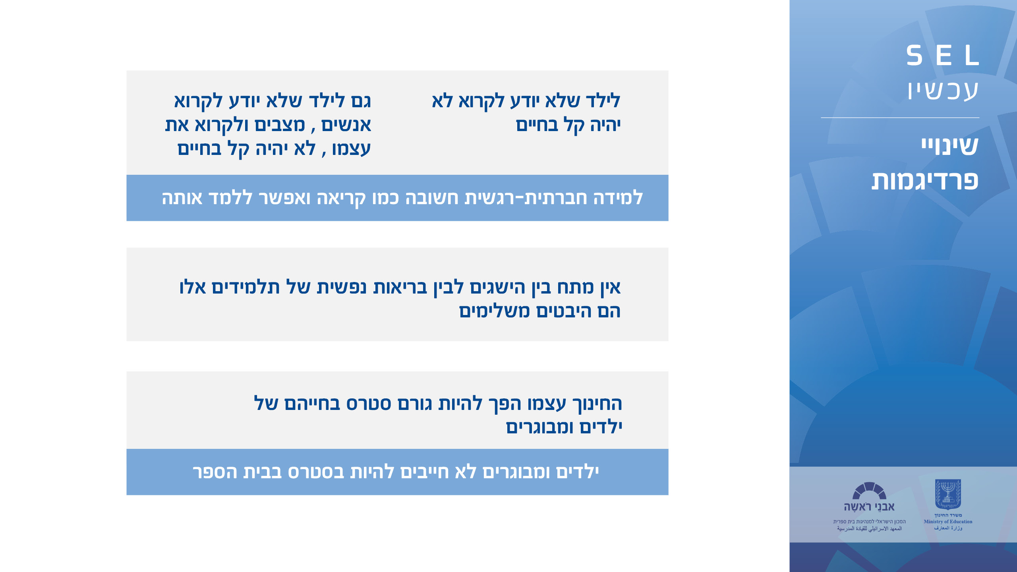
Notes:
"המסע" הקצר שעברנו עד כה, על "למה למידה חברתית רגשית דווקא עכשיו", מתכנס להיגדים הבאים. מתוך המחקר אנחנו יודעים להגיד היום שהתפיסה שרווחה בעבר שאם עוסקים בהיבטים חברתיים-רגשיים זה חשוב אבל "מבזבז" את זמן הלמידה ולכן עלול לפגוע בהישגים הלימודיים, היא תפיסה שגויה. טיפוח SEL משפר את ההישגים הלימודיים. מוצגת כאן תפיסה מאוזנת שרואה בתחום האקדמי ובתחום החברתי-רגשי , היבטים משלימים התורמים זה לזה שלא נמצאים בתחרות. מוצגת כאן תפיסה שלמערכת החינוך יש אחריות שווה לטפח גם את התחום האקדמי וגם את התחום החברתי-רגשי כי שניהם חשובים לשם שגשוגם של תלמידים ומבוגרים. כפי שנאמר מוצגת כאן תפיסה מאוזנת. כלומר שאין כוונה לומר שעכשיו רק SEL צריך להיות במוקד ו"שוכחים" את הלימודים.

Slide 19
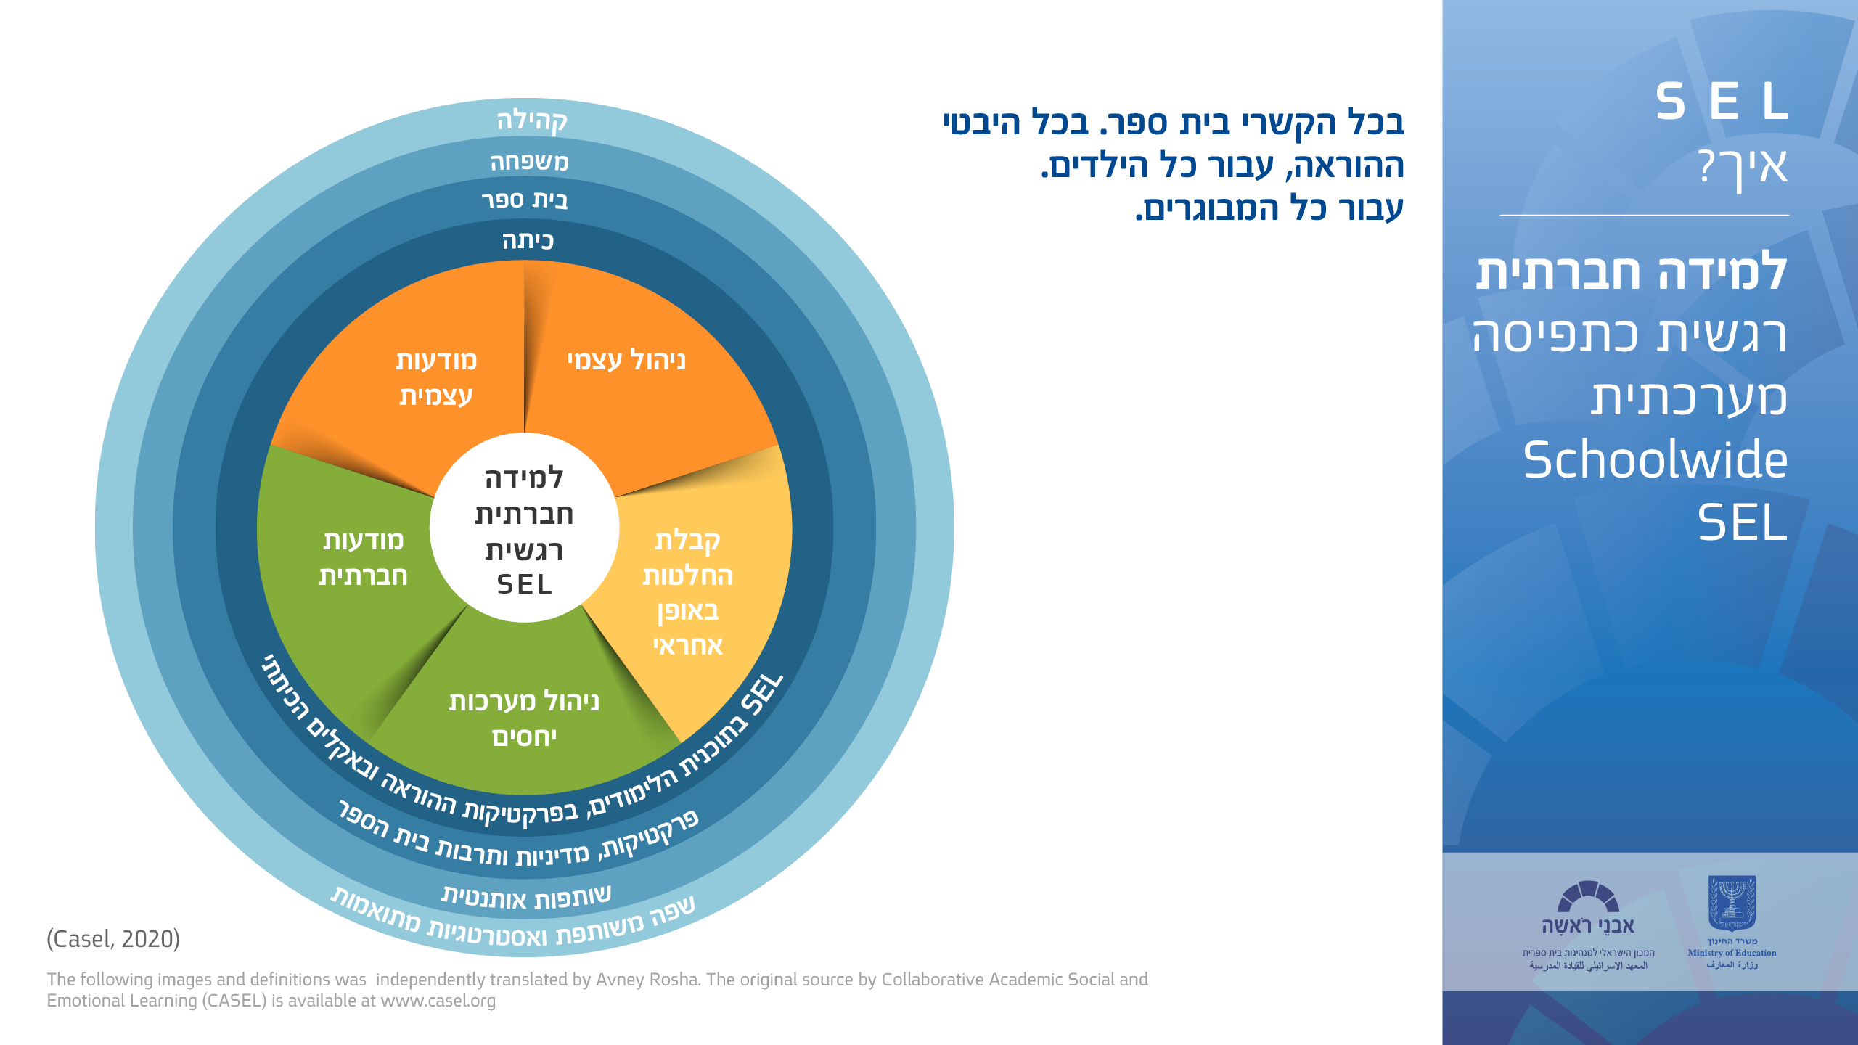
Notes:
אם קודם ציינו כי SEL הוא לא "המצאת הגלגל" , התרשים הזה המייצג תפיסה מערכתית של SEL הוא אולי החידוש בעיסוק ב SEL. בעוד שהרבה מאד מורים מיישמים כבר היבטים מסוימים של SEL במשך שנים רבות, תיאוריית השינוי פה מדגישה את ההיבטים המערכתיים של הטמעת SEL . לא רק בשיעור ייעודי המוקצה לכך, לא רק בקרב המורים "שחיים ונושמים" SEL אלא באמצעות הסדירויות והמבנים של בית הספר- בתוך תכנית הלימודים, בפרקטיקות ההוראה, במדיניות של בית הספר, במבנה שלו וכמובן ברצף בין בית הספר למסגרות החיים האחרות של תלמידים. אתם בודאי מכירים את הרגע שבו נכנסים לבית הספר ולא צריך להגיד למבקר בבית הספר כלום על אופיו של בית הספר – הוא שומע, רואה ומרגיש את זה בכל היבט של בית הספר. זאת בדיוק הכוונה. להכנס לבית הספר ולהרגיש, לשמוע ולראות SEL.
מדובר בגישה מערכתית ל SEL המדגישה את החשיבות ביצירת סביבת למידה הוגנת ופרקטיקות מתואמות מעבר לזירות – הכיתה, בית הספר, משפחה וקהילה על מנת לקדם את הלמידה האקדמית, חברתית ורגשית של כל התלמידים.
יכולות SEL לא מתפתחות בתוך ואקום. היכולת ללמוד וההתפתחות נבנות דרך אינטראקציות, מערכות יחסים וסביבה. לכן המסגרת ההמשגתית הזאת מדגישה את תפקיד ה setting והשותפות האותנטית בין בית הספר-הבית-הקהילה אשר מאפשרת יצירת הלימה ותיאום של פרקטיקות מעבר לסביבות למידה.
בעוד שפעמים רבות יש מיקוד רב יותר בעבודה על יכולות ומיומנויות, המסגרת ההמשגתית הזו מדגישה את החשיבות של "המעגלים" הללו המייצגים את הזירות בהן תלמידים חיים ולומדים. כמו כן, חשוב לקחת בחשבון שהזירות הללו הן חלק ממערכת הקשרית רחבה יותר שמובנים בתוכה היבטים של אי-שוויון וחוסר הוגנות. SEL מציעה דרך למבוגרים ולילדים לשים לב להיבטים אלו של הוגנות.

Slide 20
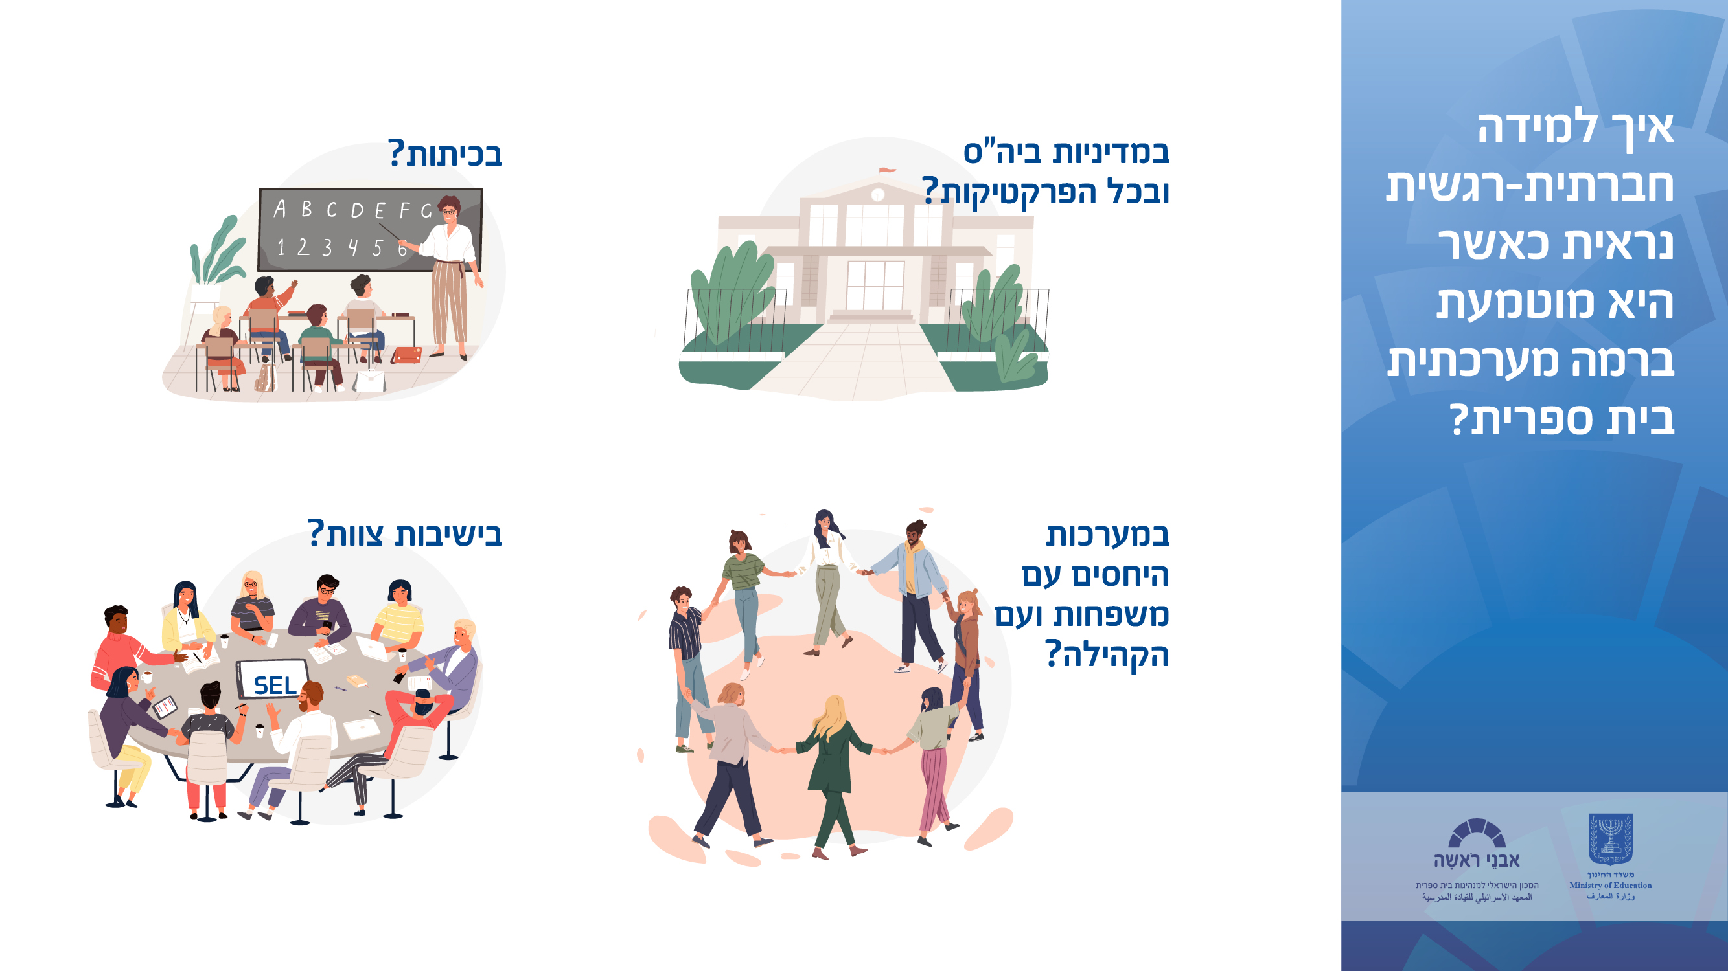

Slide 21
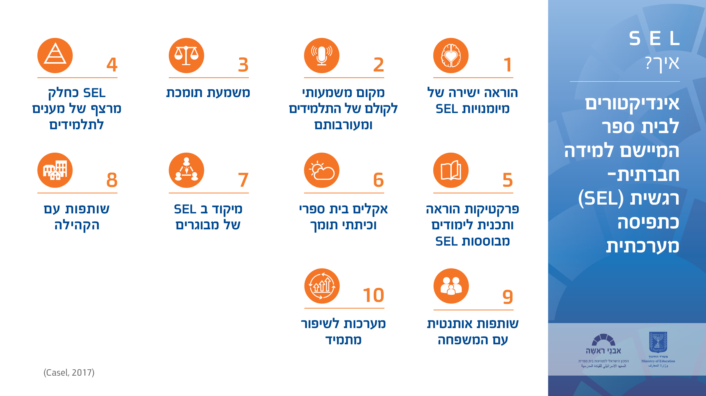
Notes:
באילו זירות נראה, נשמע ונרגיש SEL?
עשרת האינדיקטורים הבאים משמעותם היא מה באמת נוכל לראות בבית ספר שלמידה חברתית-רגשית היא חלק מרכזית בסדרי העדיפויות שלו? חשוב להגיד מה האינדיקטורים הללו הם לא: הם לא "צ'קליטס" או רשימת "צריך לעשות". בנוסף, ניסיון לפתח אינדיקטור אחד או מספר אינדיקטורים בודדים בבית ספר ללא הטמעה מערכתית מקיפה עלול להוביל להטמעה פרגמנטלית של SEL ולא זאת הכוונה. פעמים רבות נשמעת האמירה "אבל אנחנו כבר עושים SEL" . זה נכון שיש בתי ספר רבים, ומורים אשר מפתחים חלק מהאינדיקטורים הללו. וכאן שוב המקום להדגיש למה מתכוונים בהטמעת SEL – הכוונה היא שבית הספר מטמיע את כל האינדיקטורים הללו.
הוראה ישירה של מיומנויות SEL – לתלמידים יש הזדמנויות בשגרה לטפח יכולות חברתיות-רגשיות, לתרגל אותן, לערוך עליהן רפלקציה בדרכים מותאמות מבחינה התפתחותית ורגישות מבחינה תרבותית. גם בשיעורים ייעודיים כדוגמת שיעור כישורי חיים, אבל לא רק. גם בשיעורים אחרים אפשר לעבוד על הצבת מטרות למשל, או לחילופין על יכולת הקשבה.
2. נתינת מקום משמעותי לקולם של התלמידים והתלמידות ומעורבותם – הצוות מכבד ומחזק מגוון רחב של פרספקטיבות וחוויות של תלמידים באמצעות מעורבות של תלמידים כמנהיגים פותרי בעיות ומקבלי החלטות.
גם כאן חשוב להבין על איזה סוג של קול של תלמידים מדובר. לא מדובר רק במועצת תלמידים או בועדה זו או אחרת, מדובר בלערב ולשתף תלמידים ולתלמידות בקבלת החלטות, בפתרון בעיות, בתכנית לימודים שמאפשרת להם לבחור, להביע את עצמם. לחתור למקסימום מעורבות של תלמידים
בלמידה שלהם ובחיי בית הספר.
משמעת תומכת – מדיניות המשמעת ופרקטיקות המשמעת מאופיינות בהיותן בונות, מאחות, מותאמות מבחינה התפתחותית ומיושמות באופן הוגן. מדיניות המשמעת של בית הספר מחזקה עמדות רבות הקשורות ללמידה חברתית-רגשית. מדיניות משמעת כוחנית שלא מאפשרת לעשות תיקון למערכת יחסים שנגרם לה נזק, תחתור תחת מאמצי SEL אחרים. אם לימדנו ילדים לראות את האחר, לקבל החלטות באופן מושכל ולהיות בעלי יכולת לתקן מערכת יחסים שניזוקה בגלל התנהלות שלהם, אבל מדיניות המשמעת שלא בית הספר לא מאפשרת לאחות את הנזק, והיא מערכת מאד מדירה ומרחיקה, זהו משחק סכום אפס.
4. SEL כחלק מרצף של מענים לתלמידים – SEL במהותה היא גישה אוניברסלית. דהיינו, מיועדת לכל אוכלוסיית באי בית הספר. יחד עם זאת, לכולם ברור שלא לכל התלמידים מספיק מענה שכזה. לכן גם בהינתן הטמעה מערכתית של SEL יהיה צורך ברצף של מענים מדוייקים יותר עבור חלק מהתלמידים.
5. פרקטיקות הוראה ותכנית לימודים מבוססות SEL - תכני למידה חברתית-רגשית משולבים בתחומי הדעת ובפרקטיקות ההוראה במקצועות אקדמיים, וכן במוזיקה, באומנות ובחינוך גופני.
6. סביבת הלמידה הכיתתית והסביבה הכלל בית ספרית הן סביבות תומכות ורגישות מבחינה תרבותית, והן מתמקדות בבניית יחסים וקהילה
7. מיקוד במבוגרים - לאנשי הצוות יש הזדמנויות בשגרה לטפח את היכולות החברתיות-רגשיות והתרבותיות שלהם, לעבוד בשיתוף פעולה, לבנות מערכות יחסים המבוססות על אמון ולשמר קהילה חזקה.
8. שותפות עם הקהילה - למשפחות ולצוות בית הספר יש הזדמנויות משמעותיות לבנות בשגרה יחסים ולשתף פעולה כדי לתמוך בהתפתחות אקדמית, רגשית וחברתית של תלמידים
9. שותפות עם המשפחה - צוות בית הספר ושותפים בקהילה פועלים יחד, על בסיס שפה משותפת, אסטרטגיות ותקשורת, ביוזמות הקשורות ללמידה חברתית-רגשית גם מעבר לשעות הלימודים.
10.שיפור מתמיד - נתונים על הטמעה ועל תוצאות נאספים, והם משמשים לשיפור מתמיד של כל המערכות הקשורות ללמידה חברתית-רגשית, של הפרקטיקות ושל המדיניות, בדגש על הוגנות.

Slide 22
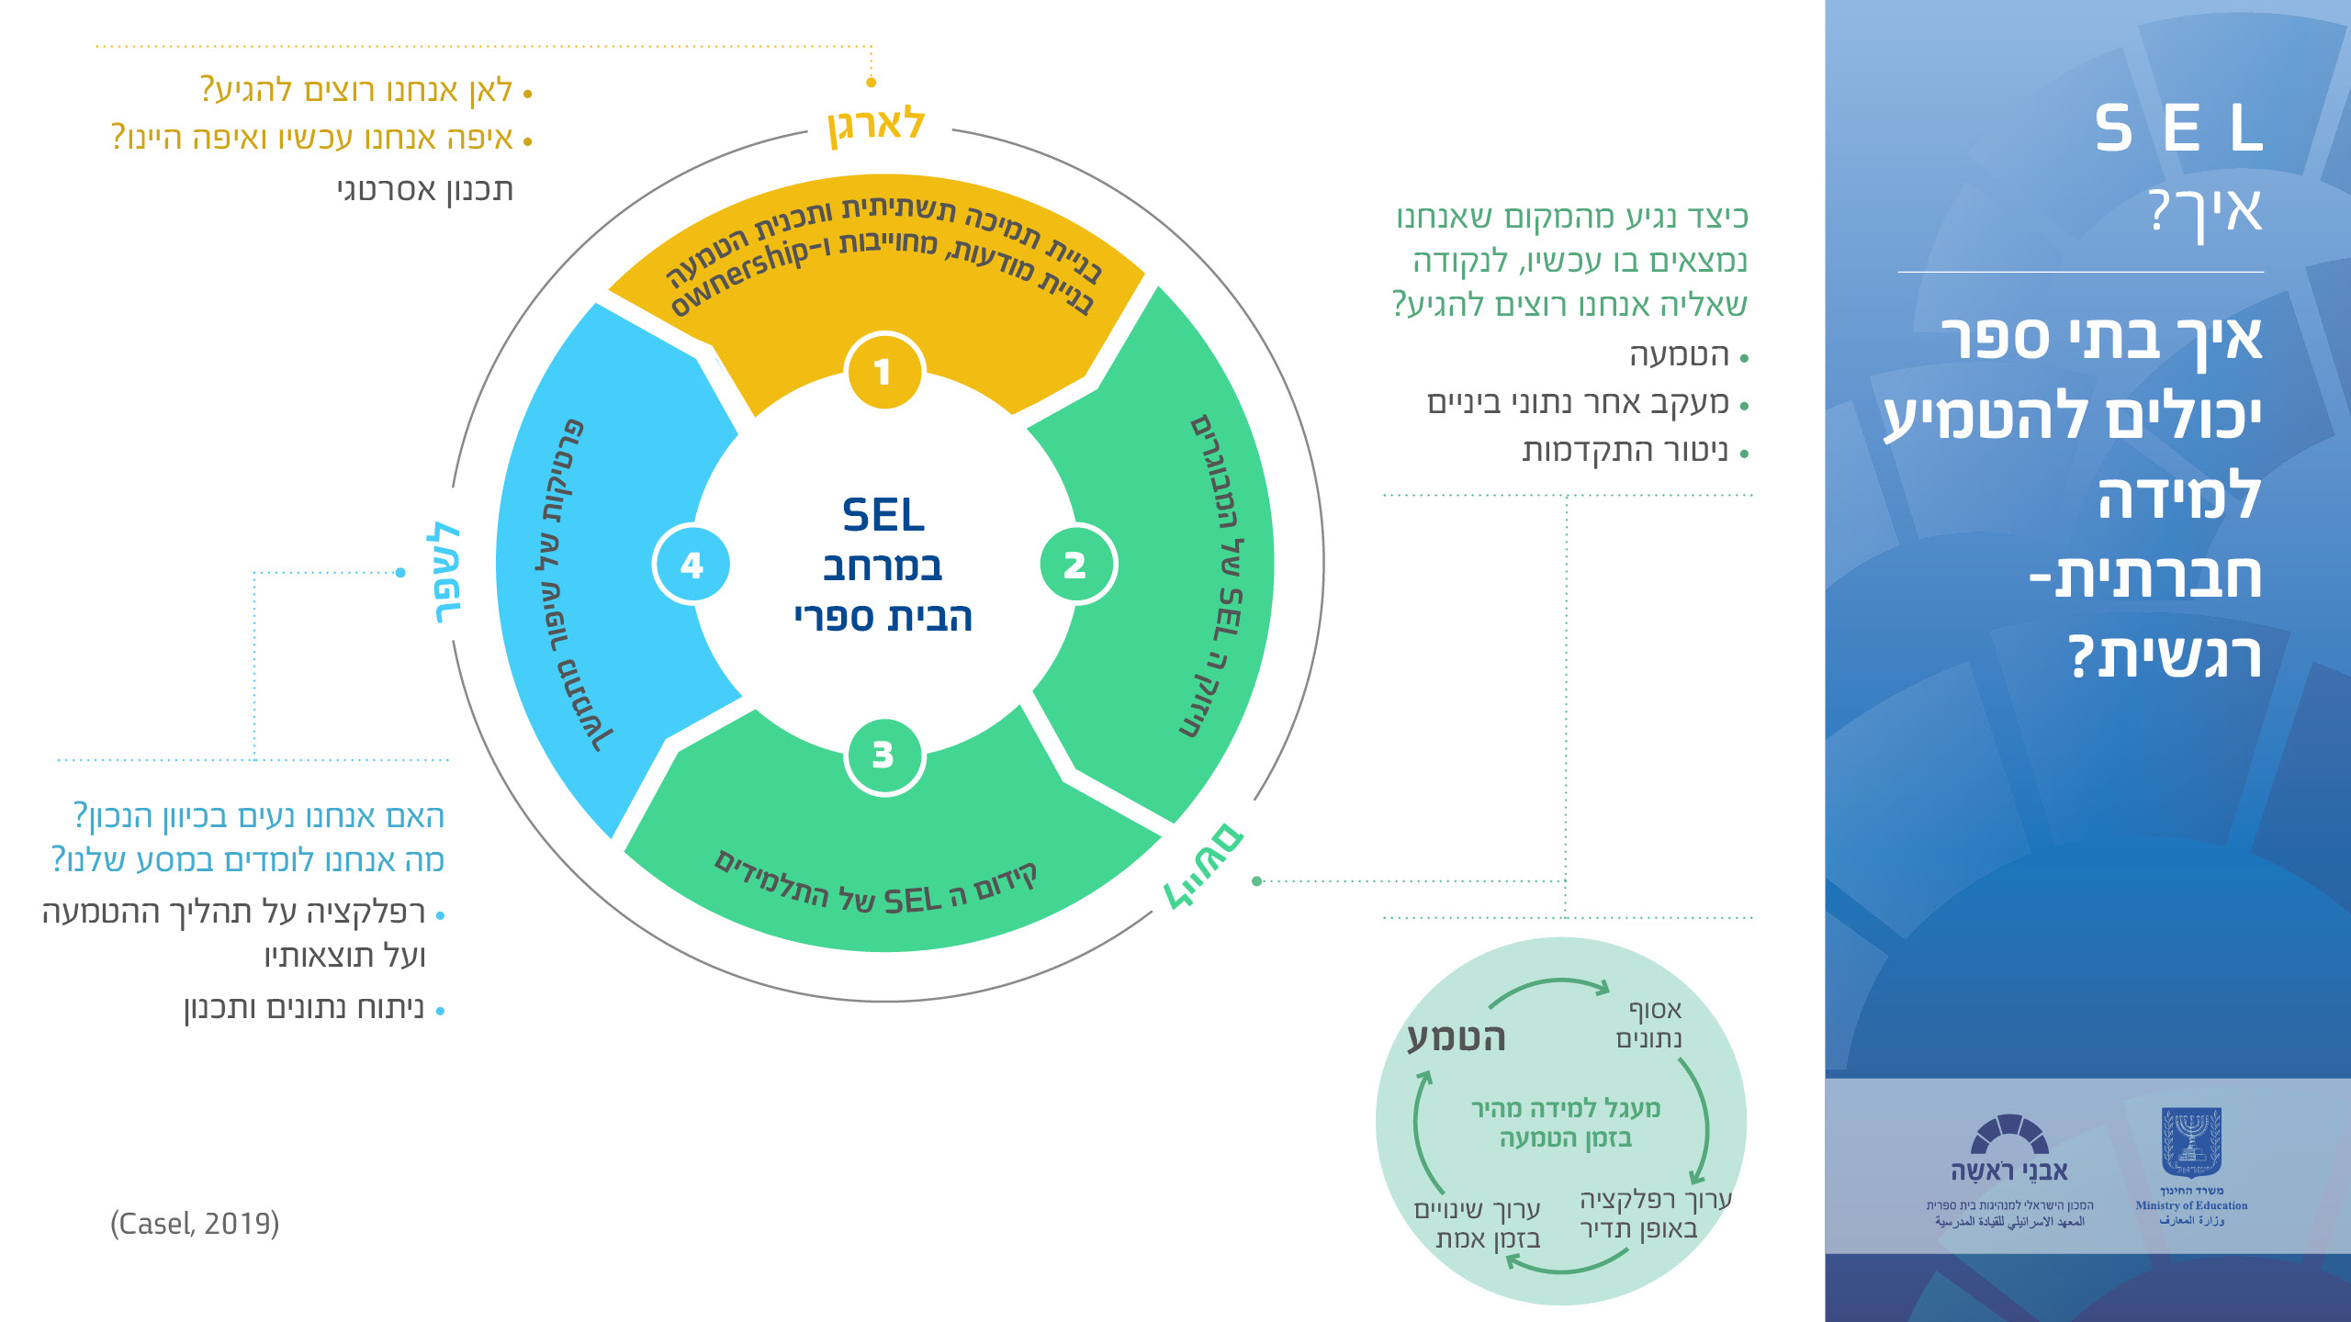
Notes:
לא נקיף כעת את סוגיית הטמעת למידה חברתית-רגשית מערכתית, נניח כאן את אבני הבניין של ההטמעה. לסדר ההטמעה ישנה חשיבות עליונה והוא מסייע להימנע ממשוכות רבות שאפיינו מהלכי הטמעה במערכות חינוך.
השלב הראשון הוא זה שלעיתים רבות מדלגים עליו, ודווקא לו יש חשיבות מכרעת בתהליך ההטמעה. השלב הראשון עוסק בבניית מודעות (מה זה SEL, למה זה חשוב? למה עכשיו?) בבניית מחויבות (עמדות סביב SEL למה זה חשוב לי) ובעלות (ownership)- הרגע שבו המהלך הופך להיות "שייך לאדם", שהוא רוצה לקחת חלק בו היות וזה מתחבר לתפיסות עולמו/ תפיסת הזהות המקצועית שלו. על מנת להגיע לתחושת בעלות יש צורך בלמידה על מה זה SEL, ובתשובה לשאלה: לאן אנחנו רוצים להגיע?.
השלב השני הוא גם שלב שפעמים רבות נוטים לדלג עליו - חיזוק ה SEL של המבוגרים, כפי שאמרנו קודם גם לשם השלומות ((well-being שלהם וגם על מנת שיוכלו ללמד, לטפח ולפתח SEL בקרב תלמידים. אנשי חינוך מושקעים ומחויבים מאד לתלמידים שלהם, ופעמים רבות זה מוביל אותם לדלג על עצמם. אתם מכירים את זה שבסדנה אתם עוברים חוויה ומיד חושבים איך ניתן להתאים אותה לכיתה? זה האוטומט של רבים מאנשי החינוך, ופה צריך קצת "להלחם" בעצמכם, בנטייה הטבעית והמובנת הזאת.
רק אחרי בניית מודעות, מחוייבות ובעלות, וחיזוק ה SEL של המבוגרים עוברים לשלב השלישי - להטמעה ברמת התלמידים (יש לכך תהליך מובנה שבקרוב תוכלו לקרוא עליו באתר של אבני ראשה).
השלב הרביעי שלמעשה מלווה את התהליך כבר מהתחלתו עונה על שתי שאלות – האם אנחנו נעים בכיוון הנכון? ומה אנחנו לומדים במסע שלנו? שאלות אלו בעצם עוסקות באיסוף של נתונים לגבי ההטמעה ותוצאותיה על מנת לחתור לשיפור מתמשך. בהקשר הזה, וכמובן שזה נכון גם להקשרים אחרים: כל מהלך הטמעה הוא ברוח ה SEL. כלומר, תהליך ההערכה לא יכול להיות תהליך מנוכר, שלא מתרחש מתוך עבודה על מערכות יחסים, כזה שלא מנסה לאסוף מידע מכל מי שהמהלך נוגע לו. הוא צריך להיות תהליך קשוב, שלקולם של התלמידים והשותפים האחרים יש בו מקום, תהליך שהעמדה המרכזית מאחוריו היא Growth Mindset – למידה וצמיחה מתמדת גם מטעויות וכישלונות. ככלל הטמעת SEL חשוב שתעשה ברוח הלמידה החברתית-רגשית תוך בניית מערכות יחסים מיטיבות, אמון, שמיעת הקולות של כולם, מתוך שיתופיות, אמפתיה והרבה מאד מודעות.
כאשר בית ספר מתארגן לקראת הטמעה מערכתית של SEL , הוא ישמש בנתונים על מנת לתכנן תכנית. זה כולל את השאלות הבאות :
לאן אנחנו רוצים להגיע ?(מטרות מדידות וספציפיות)
איפה אנחנו עכשיו ואיפה היינו? (איסוף נתונים לגבי מה שכבר נעשה בהקשר ל SEL ואיך בית הספר מתקדם כרגע לקראת המטרות).
בשלב ההטמעה בית הספר מאמץ ומטמיע אסטרטגיות לתמיכה בצמיחת ה SEL של תלמידים ושל מבוגרים. בתהליך זה בית הספר יצטרך לאסוף נתונים בכדי לראות אם האסטרטגיות עובדות. למעשה בית הספר שואל שוב ושוב את השאלות הרפלקטיביות הבאות :
איך נגיע מאיפה שאנחנו נמצאים עכשיו לאן שאנחנו רוצים להגיע? המשמעות היא שיכול להיות שבית הספר יערוך שינויים בתכנית שהוא עשה-כשמטמיעים משהו חדש יש למידה מואצת, אז צריך לאסוף נתונים לגבי איך זה הולך לערוך רפלקציה על הנתונים ואז לעשות את השינויים הנדרשים על מנת להגיע למטרות בית הספר בהקשר ל SEL.
בשלב השיפור בית הספר מתבונן על עבודה של שנה, בכדי לבחון האם מגיעים לתוצאות שהיו היעד, ואז מקבלים החלטות בנוגע לשינוי אסטרטגיה לשנה הבאה. שואלים :
האם אנחנו מתקדמים בכיוון הנכון
מה אנחנו לומדים במסע שלנו?

Slide 23
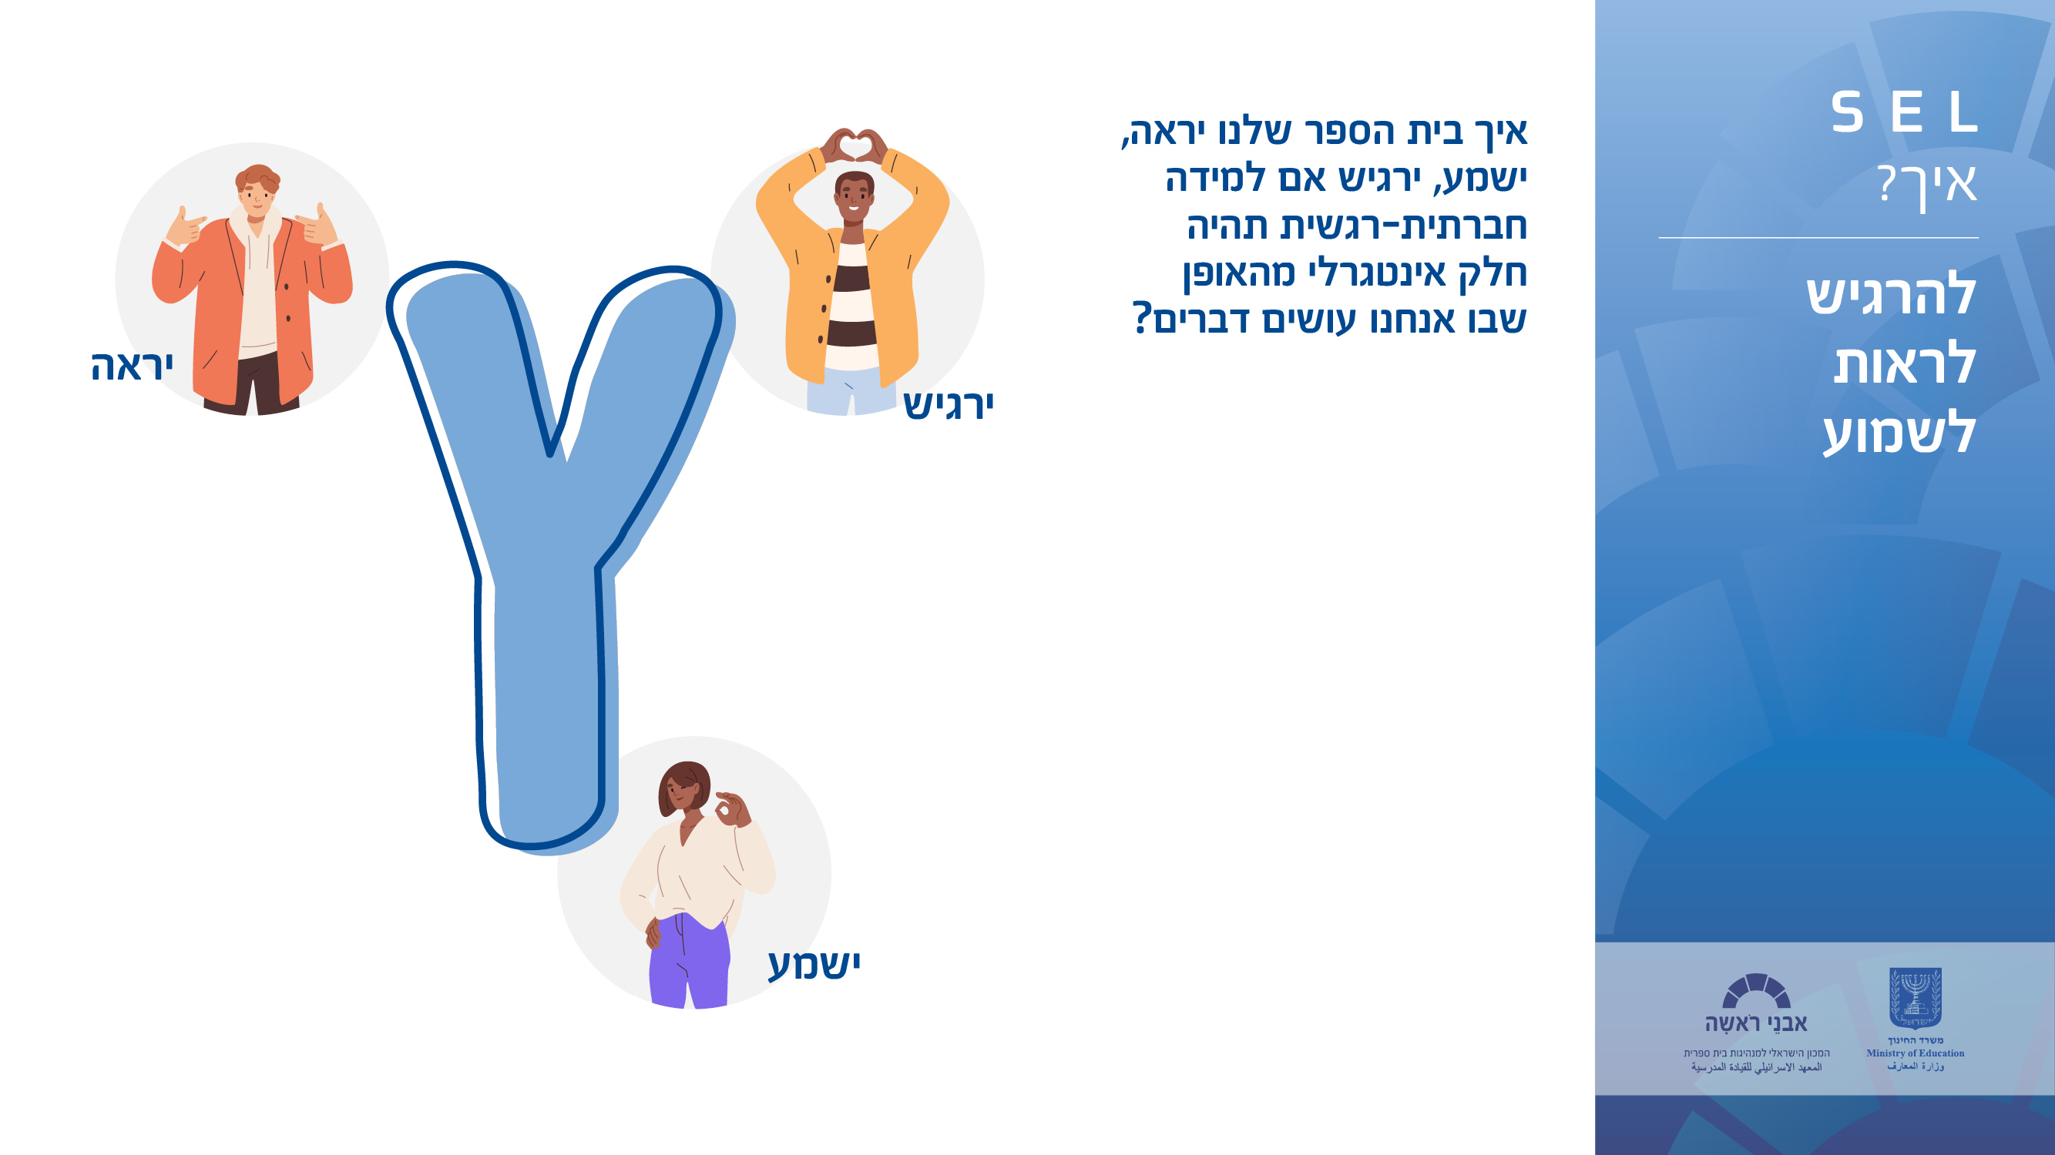
Notes:
שאלה לקבוצה

Slide 24
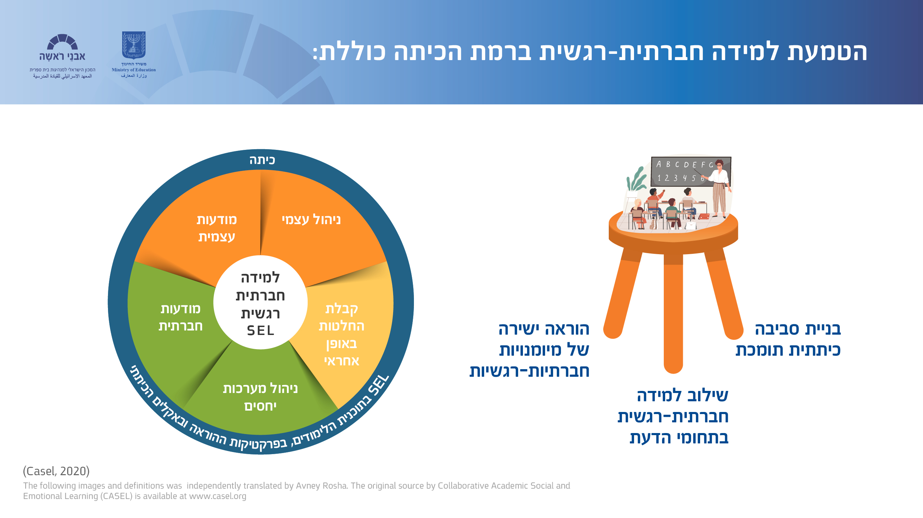
Notes:
אפשר להתבונן על SEL ברמת הכיתה כעל שרפרף עם שלוש רגליים- כל רגל חשובה על מנת שהתלמידים ילמדו וישגשגו,כל הרגליים תומכות זו בזו.
סביבה כיתתית תומכת בה תלמידים מרגישים בטוחים רגשית, שייכים לקהילת לומדים, בעלי מוטיבציה ותחושת מסוגלות עצמית מול אתגרים.
שילוב של SEL בתחומי הדעת- באופן שבו שיעור מתוכנן הוא יכול לספק הזדמנויות רבות על מנת שתלמידים יתרגלו מיומנויות חברתיות-רגשיות בזמן שהם לומדים מתמטיקה, שפה, אומנות וכו'. זה יכול להתרחש למשל באמצעות זה שמאפשרים להם להתבונן על נקודות מבט שונות, לפתור בעיות בצורה קונסטרוקטיבית ולקבל החלטות שלוקחות בחשבון גם את הצרכים של אחרים.
הוראה ישירה של SEL מספקת הזדמנויות שוטפות לטפח, לתרגל ולערוך רפלקציה על יכולות חברתיות-רגשיות בדרכים מותאמות התפתחותית ורגישות תרבותית.

Slide 25
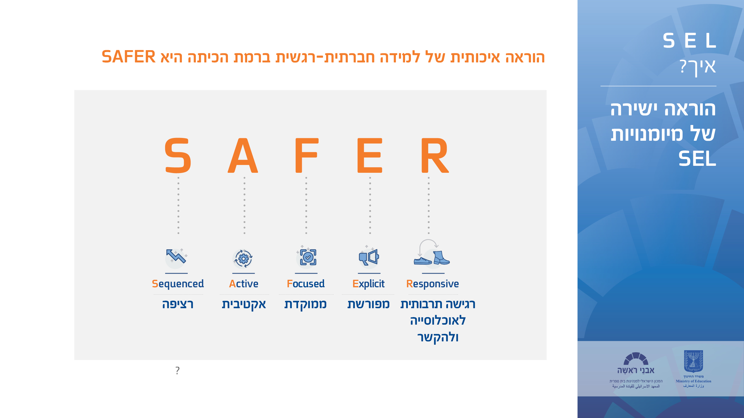
Notes:
הוראה איכותית של SEL היא SAFER:
S- סדרת פעולות וגישות אימון המתואמות זו עם זו והמטפחות יכולות חברתיות-רגשיות באופן תואם התפתחות
A- אקטיבית. הוראה המדגישה צורות אקטיביות של למידה על מנת לעזור לתלמידים לתרגל מיומנויות ולשלוט בהן
F- ממוקדת. הטמעת תכנית לימודים שאופן מכוון וממוקד מדגישה פיתוח של יכולות חברתיות-רגשיות ולא יכולות אחרות.
E- מפורשת. מגדירה מיומנויות, עמדה, ידע ברורים לעבודה.
R- תגובתית. הוראה שעושה התאמה נכונה להקשר הספציפי של בית הספר והקהילה, השואבת מתובנות של תלמידים, משפחות וחברים בקהילה ומתייחסת בהוראה לתרבות ממנה מגיעים באי בית הספר.

Slide 26
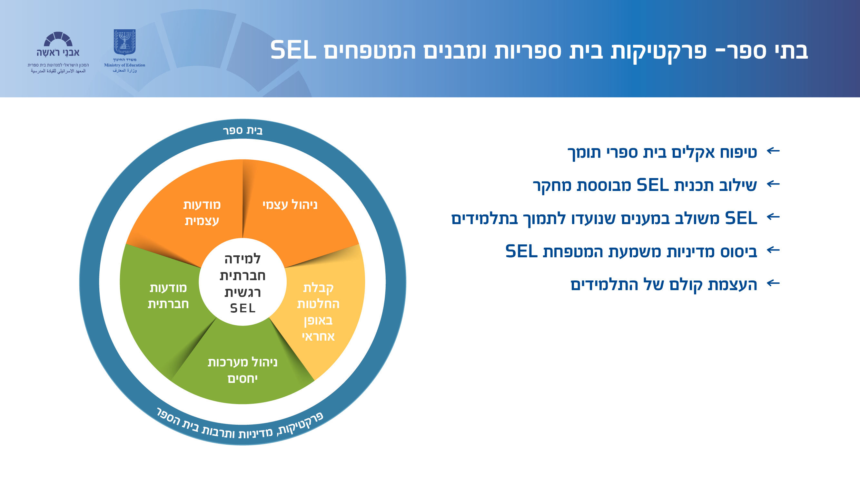
Notes:
טיפוח אקלים בית ספרי תומך
נורמות בית ספריות, הסכמים משותפים, שגרות שתומכות בחזון בית הספר ל SEL
הערכה ומדידה של אקלים ביה"ס- סקרים, איסוף נתונים.
תכנון שיפור אקלים בית הספר בהתבסס על הנתונים.
שילוב תכנית SEL מבוססת מחקר
תכנית שהיא SAFER
תכנית שמתמקדת בפרקטיקות ומבנים בית ספריים (גישה מערכתית) ולא רק ברמת שיעור.
תכנית שנמצאת בהלימה למטרות SEL הבית ספריות והיא רגישה מבחינה תרבותית ושפתית.
תכנית המספקת תמיכה ongoing לצוות
הטמעה 'נאמנה למקור' של התכנית
SEL משולב במענים שנועדו לתמוך בתלמידים
לתלמידים שונים יש צרכים שונים, בניית רצף של תמיכות(ממניעה ועד טיפול) הפוגשות את הצרכים הלימודיים, חברתיים, רגשיים התנהגותיים של כל התלמידים.
שפה משותפת בין תכניות שונות ותמיכות שונות
ביסוס מדיניות משמעת המטפחת SEL
מתן הזדמנות לתלמידים לפתור בעיות, לבנות מערכות יחסים חיוביות, לערוך רפלקציה
מדיניות הלוקחת בחשבון את רקע התרבותי, שלב ההתפתחותי והבדלים אינדבידואליים
הנתונים מראים שמשתמשים בפרקטיקות המשמעת באופן הוגן ועיקבי
הנתונים מראים כי המורים מקבלים תמיכה על מנת שהם יוכלו לבסס משמעת מוכוונת –תלמיד
העצמת קולם של התלמידים
התלמידים מעורבים כמנהיגים, פותרי בעיות ומקבלי החלטות
בית ספר אשר מעצים את נקודת המבט של התלמידים על מנת להבים באיזה אופן כדאי לעצב יוזמות SEL, פרקטיקות הוראה ואקלים בית ספרי.
תלמידים יוזמים ומובילים פעילויות, פתרונות, פרוייקטים לשיפור.

Slide 28
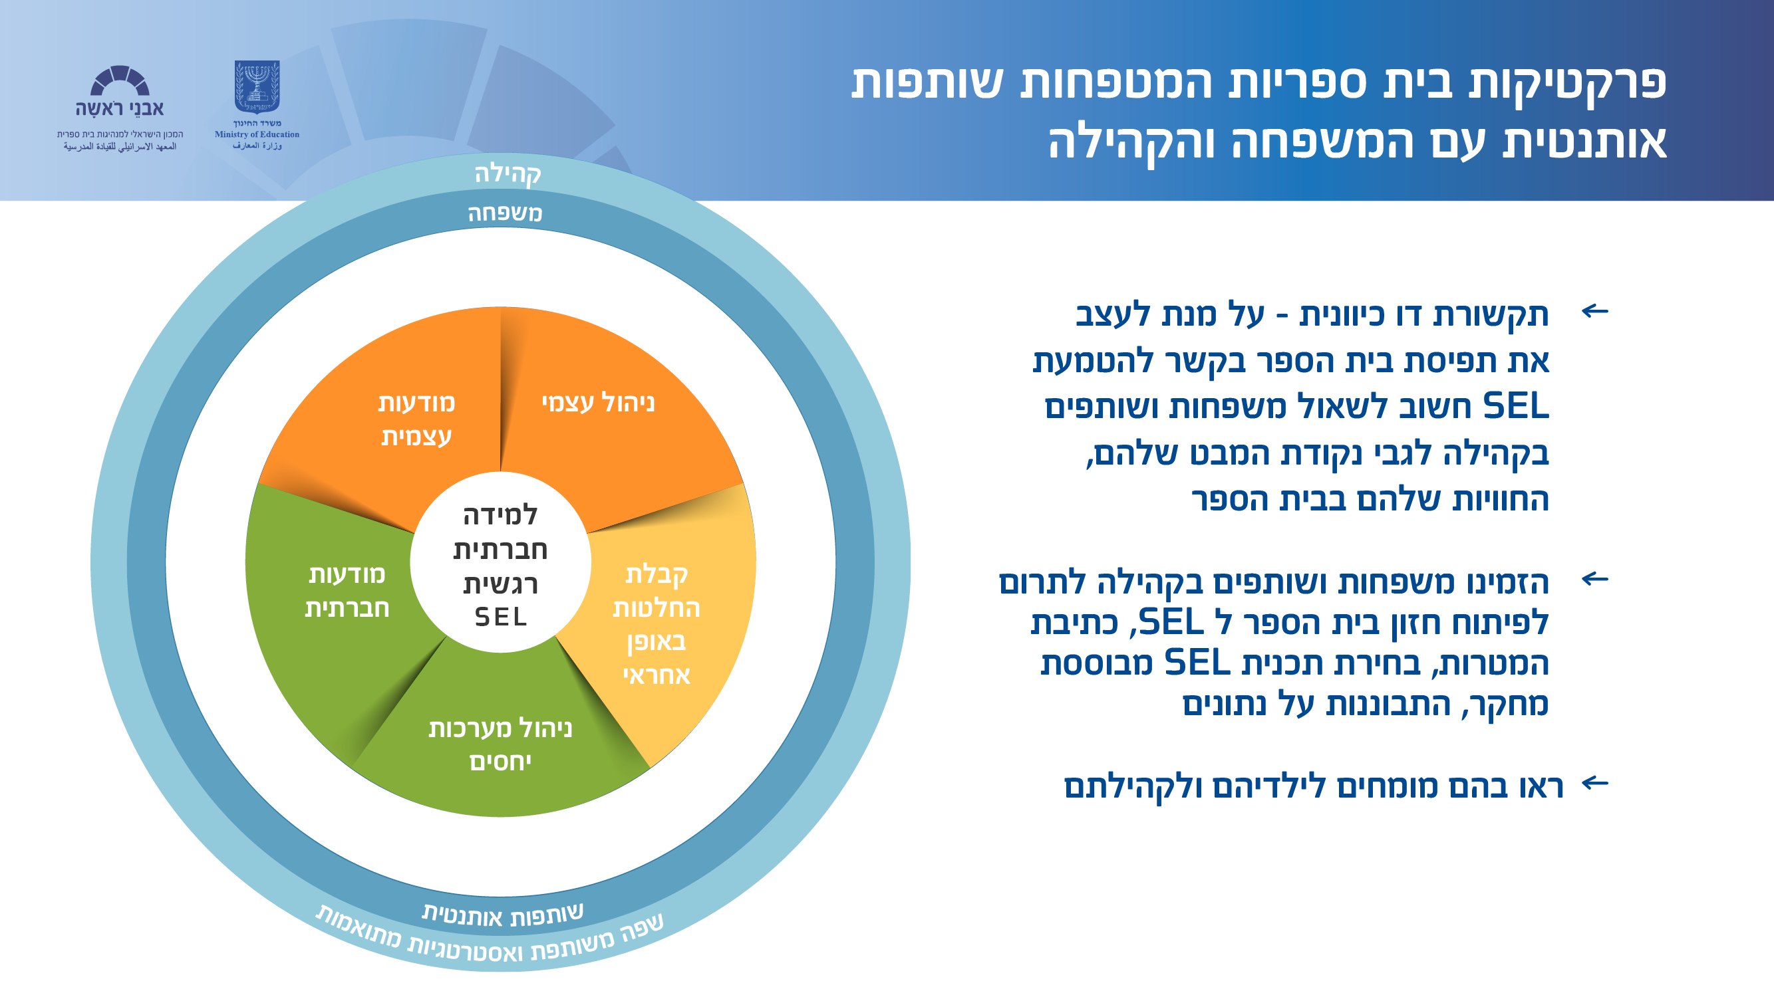
Notes:
כאשר בתי ספר ומשפחות עובדים יחד הם יכולים לבנות מערכות יחסים חזקות התורמות לחיזוק ההתפתחות החברתית-רגשית של באי בית הספר. בנוסף, בתי ספר יכולים ללמוד מאסטרטגיות SEL שהורים מיישמים בבית.
חשוב להבין כי משפחות וקהילות יוצרות שותפות עם בית הספר כאשר הנורמות, הערכים והתרבות הבית ספריים משקפים את החוויה האישית שלהן.לכן, חשוב מאד כי סביבת בית הספר תהיה רגישה תרבותית.

Slide 29
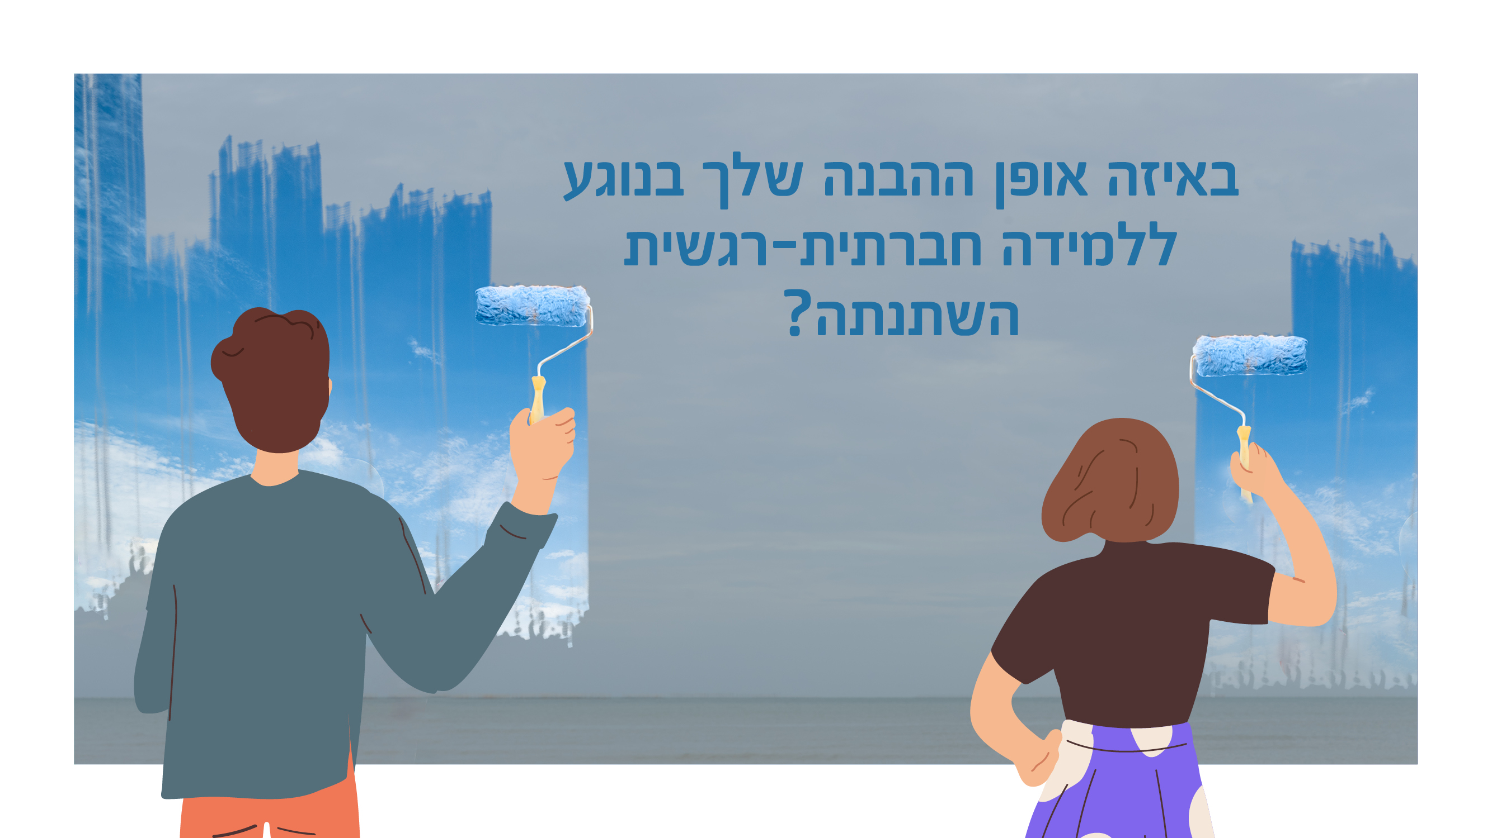

Slide 30
